Slide 1
Архитектура LLM: от А до Я
ГеоИнфо – 2025
II отраслевая производственно-практическая конференция
Автоматизация и цифровизация инженерно-геологических изысканий и геотехнического проектирования. Опыт применения перспективных технологий
проф., д.т.н. Бобырь М.В.
кафедра программная инженерия
Юго-Западный государственный университе

Slide 2
Плакат 2
Задача LLM (Большая языковая модель) - предсказывать следующее слово
(или токен) в предложении.
Например, Вы набираете фразу: «Сегодня на улице прекрасная ...»
LLM, перебрав в своей «памяти» миллиарды похожих фраз и вычисляет, какое слово будет самым вероятным. LLM анализирует частоту повторения слов после «прекрасная» в своем словаре:
Вся «гениальность» LLM в том, что она делает это не для одного слова, а для целых предложений, абзацев и страниц текста, поддерживая видимость осмысленного разговора.
LLM угадывает, какое слово должно идти следующим, чтобы получился связный и осмысленный с человеческой точки зрения ответ. Это сложная математика и гигантское количество прочитанных данных.
Слово | Погода (аrgmax_72) | Девушка | Картина
Вероятность | 91 % | 7% | 2%
Что может | Что не может
Отвечать на вопросы (как поисковик, но формулируя ответ своими словами) | По-настоящему думать, чувствовать или понимать. LLM не имеет сознания, опыта или эмоций. LLM супер сложный калькулятор для слов.
Писать тексты (сочинения, письма, код, стихи)
Переводить. | Знать правду. Она знает только то, что прочитала в интернете, а там есть и правда, и ложь, и вымысел.
Обобщать информацию
Поддерживать беседу | Иметь личные мнения. Это усреднённые мнения из тех текстов, что LLM прочитала.
ГеоИнфо - 2025

Slide 3
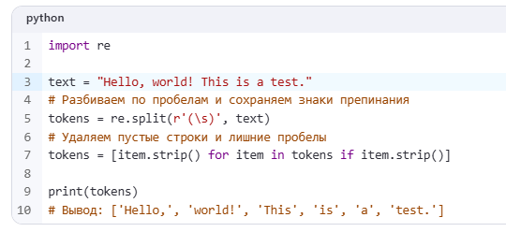
Плакат 3
Работа с текстовыми данными
Шаг 1. Токенизация текста (разбивка на кусочки) и преобразование в идентификаторы
Токен - Это наименьшая единица, которую модель будет рассматривать. Это может быть слово, часть слова или знак препинания.
Зачем это нужно?
- что бы разделить длинный текст на управляемые части для обработки.
Пример:
На практике для реализации используются продвинутые алгоритмы, такие как Byte Pair Encoding (BPE), чтобы эффективно разбивать редкие слова на части. А также разбивают текст на мелкие знаки
[‘Hello', ',', ‘world', ‘!', ‘This', ‘is', ‘a‘, ‘test‘, ‘.‘] – 9 слов
ГеоИнфо - 2025

Slide 4
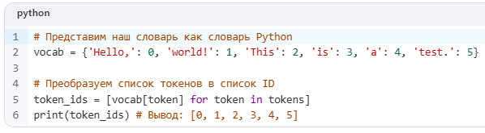
Плакат 4
Работа с текстовыми данными
Шаг 2. Преобразование токенов в идентификаторы (Нумерация слов)
Как работает
- Каждому токену из всего текста присваивается уникальное число (ID).
1. Создаем словарь (vocabulary).
2. Сортируем все уникальные токены.
3. Присваиваем каждому номер.
Пример словаря: Программный код:
Токен | ID
Hello, | 0
world! | 1
This | 2
is | 3
a | 4
test. | 5
ГеоИнфо - 2025

Slide 5
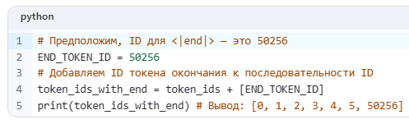
Плакат 5
Работа с текстовыми данными
Шаг 3. Добавление специальных токенов (для разделения текста и обработки неизвестных слов)
Цель: Добавить в последовательность токенов (и их ID) специальные маркеры, несущие дополнительную информацию.
- <|end|> (или <\|endoftext\|> ): Обозначает конец текста. Полезен при объединении нескольких независимых фрагментов текста или для сигнализации модели о завершении генерации.
<|unk|> (или <\|unk\|>): Обозначает неизвестное слово, которое не вошло в словарь. Вместо ошибки модель получает токен-заполнитель.
Программный код:
Пример (до добавления <|end|>): | Пример (после добавления <|end|>):
Токены: ['Hello,', 'world.', 'This', 'is', 'a', 'test.'] ID: [0, 1, 2, 3, 4, 5] | Токены: ['Hello,', 'world.', 'This', 'is', 'a', 'test.', '<|end|>'] ID: [0, 1, 2, 3, 4, 5, 50256] (пусть, ID <|end|> - 50256)
ГеоИнфо - 2025

Slide 6
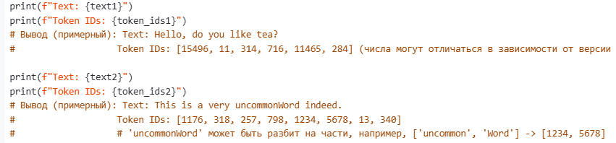
Плакат 6
Работа с текстовыми данными
Шаг 4. Кодирование пар байтов (Byte Pair Encoding - BPE)
Цель: Эффективно разбить текст на токены, особенно справляясь с редкими и неизвестными словами.
Проблема с токенизацией: Если просто разбивать по словам, то «running», «runs», «ran» - это три разных слова. «Unhappiness» тоже отдельное, и если его нет в словаре, оно становится <|unk|>.
Как работает BPE:
- Начинает с букв (или часто встречающихся байтов, отсюда "Byte Pair").
- Итеративно объединяет наиболее часто встречающиеся пары смежных символов в один новый токен.
- Процесс итеративно повторяется N раз (например, 50000 шагов слияния).
Позволяет:
- Уменьшает размер словаря по сравнению с токенизацией на уровне слов.
- Способен разбить редкое или неизвестное слово на части, которые, возможно, есть в словаре. Например, "unhappiness" -> [«un», «happy», «ness»].
ГеоИнфо - 2025

Slide 7
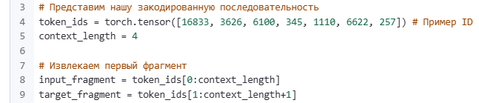

Плакат 7
Работа с текстовыми данными
Шаг 5. !!!Выборка данных с помощью скользящего окна!!! (ЛОГИКА LLM)
Цель: Создать обучающие пары (входная последовательность --> целевой токен). На этом шаге LLM учится по входу предсказывать цель.
Идея: Рассматриваем последовательность токенов (например, весь рассказ "The Verdict"). Затем делим ее на фрагменты заданной длины (context_length). Для каждого фрагмента текста выделям:
Вход (input): Все токены, кроме последнего. Цель (target): Последний токен в фрагменте.
Пусть T = [t0, t1, t2, t3, t4, t5] - закодированная последовательность ID. Пусть context_length = 4.
input_batch[i] = T[i:i + context_length]
target_batch[i] = T[i + 1:i + context_length + 1]
Целевая последовательность — это просто входная, сдвинутая влево на один токен.
Номер фрагмента | Вход (INPUT) | Цель (TARGET)
1 | [t0, t1, t2, t3] | t4
2 | [t1, t2, t3, t4] | t5
3 | [t2, t3, t4, t5] | t6
ГеоИнфо - 2025

Slide 8
Плакат 8
Работа с текстовыми данными
Шаг 5. !!!Выборка данных с помощью скользящего окна!!! (ЛОГИКА LLM)
Числовой пример:
Предположим, у нас есть следующий текст: После токенизации :
«Hello world. This is a test». tokens = ['Hello', 'world', 'This', 'is', 'a', 'test']
Преобразуем токены в ID (предположим, наш словарь их так закодировал):
token_ids = [101, 102, 103, 104, 105, 106]
Зададим context_length = 4 - длина входной последовательности. Смещение позиции stride = 1 – сдвиг окна.
Создание пар:
Первое окно: Берем первые 4 ID: [101, 102, 103, 104] — это вход. Следующий токен: 105 — это цель.
Пара 1: input = [101, 102, 103, 104], target = [105]
Второе окно: Сдвигаем окно на stride=1: [102, 103, 104, 105] — это вход. Следующий токен: 106 — это цель.
Пара 2: input = [102, 103, 104, 105], target = [106]
Третье окно: Сдвигаем окно: [103, 104, 105, 106] — это вход. Следующий токен: 107 — это цель.
Пара 3: input = [103, 104, 105, 106], target = [107]
Результат: 3 обучающие пары: ([101, 102, 103, 104], [105]), ([102, 103, 104, 105], [106]), ([103, 104, 105, 106], [107]).
Эти пары (input, target) сгруппируются в батчи.
Например, если batch_size=2, то один батч может содержать:
input_batch = [[101, 102, 103, 104], [102, 103, 104, 105]]
target_batch = [[105], [106]]
ГеоИнфо - 2025

Slide 9
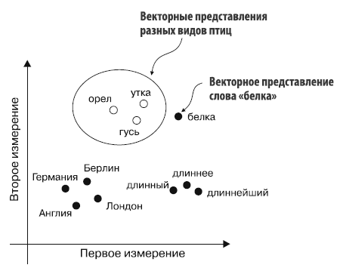
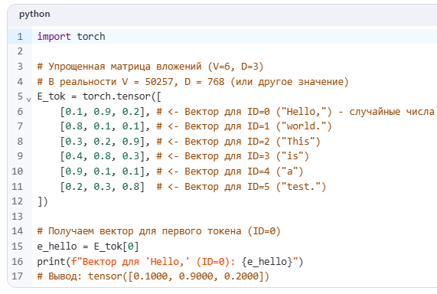
Плакат 9
Работа с текстовыми данными
Шаг 6. Создание векторного представления (Вложение слов - embedding)
Что такое вложения (embedding): Это вектор чисел (например, длиной 768), который представляет смысл токена. Каждое слово представляется как точка в пространстве. Близкие по смыслу слова это близкие точки. Это помогает понимать LLM похожие слова, например, «орел» и «утка» близко, а вот «Англия» далеко. Следовательно похожие слова будут иметь и похожие векторы.
Например, «Орел» = [0.1, 0.2, 0.3], «Утка» = [0.1, 0.2, 0.4] (близко). «Англия» = [0.5, 0.6, 0.7] (далеко)
Есть матрица вложений токенов (Token Embedding Matrix V × D,
V - размер словаря (например, 50257); D - размерность вектора (например, 768).
В самых маленьких моделях GPT-2 (117 и 125 млн параметров) длина вектора
вложения составляет 768 элементов. В самой большой модели GPT-3 (175 млрд
параметров) длина вектора - 12 288 элементов.
Пример. Vocab_size=6, emb_dim=3. Создаем матрицу E_tok размером 6×3.
Первая строка (E_tok[0]) есть вектор для токена с ID 0 ("Hello,").
Ключевой момент: Эти начальные векторы не несут
осмысленной информации о "Hello". Они случайны.
Однако, во время обучения (на миллионах строк
текста), веса этой матрицы (и других слоев модели)
обновляются с помощью градиентного спуска.
В процессе обучения векторы для похожих слов
действительно смещаются ближе друг к другу в
многомерном пространстве, а для разных дальше.
ГеоИнфо - 2025

Slide 10
Плакат 10
Работа с текстовыми данными
Шаг 7. Кодирование позиций слов (Positional Encoding)
Проблема: После преобразования токенов в векторы (эмбеддинги) возникает важная проблема: один и тот же токен всегда получает один и тот же вектор, независимо от его позиции в предложении.
Например, слово "world" в паре [101, 102, 103, 104] и в паре [102, 103, 104, 105] будет представлено одинаковым вектором, хотя его значение в этих двух последовательностях могут быть разными.
Решение: Чтобы модель могла учитывать порядок слов, к каждому токену добавляется уникальный позиционный вектор. Для этого:
1. Создается специальная матрица позиционных эмбеддингов.
2. Каждая строка этой матрицы соответствует определённой позиции в последовательности (0, 1, 2, 3, ...).
3. Для токена на позиции p извлекается p-ый позиционный вектор из матрица эмбеддингов.
Как это работает:
1. Финальное векторное представление каждого токена получается последовательным сложением:
Финальный вектор = Вектор токена + Позиционный вектор.
Результат:
Благодаря этому сложению, один и тот же токен в разных позициях получает разные итоговые векторы.
Это позволяет модели корректно интерпретировать структуру и грамматику предложения, понимая, что значение слова зависит от его места в тексте.
ГеоИнфо - 2025

Slide 11
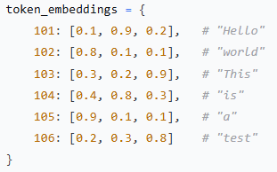
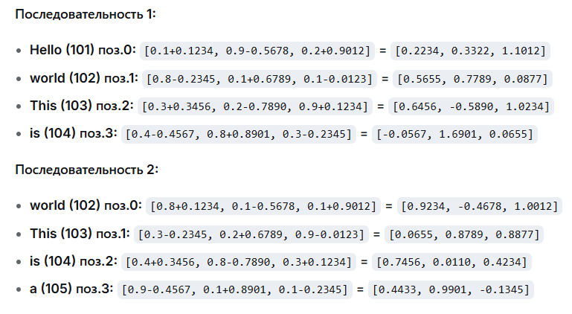
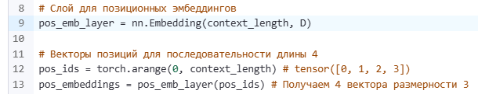
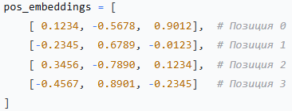
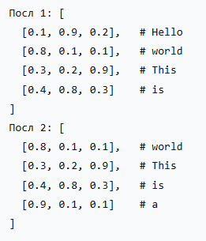
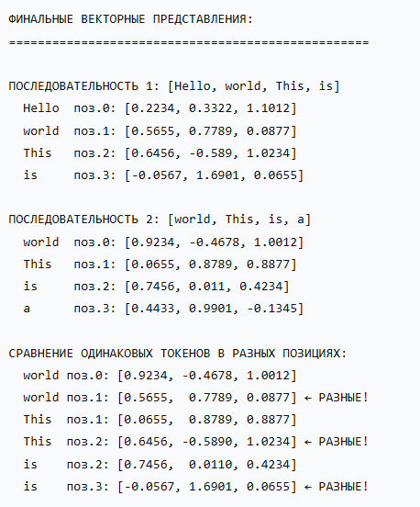
Плакат 11
Работа с текстовыми данными
Шаги 6+7. Создание векторного представления и позиционирование (Вложение слов - embedding). Числовой пример:
ГеоИнфо - 2025

Slide 12
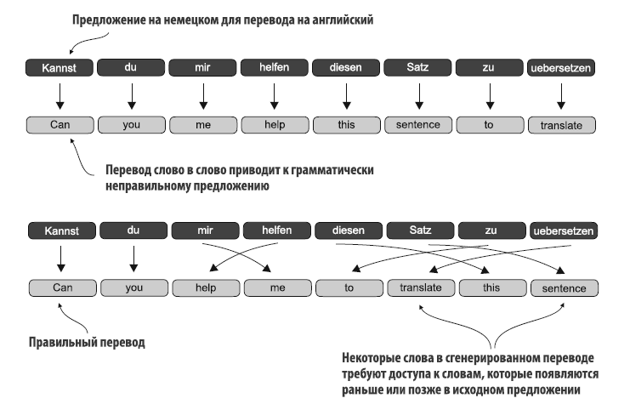

Плакат 12
Программирование механизма внимания
Проблема моделирования длинных последовательностей.
Ограничения --> прямой перевод Эволюция подходов:
Рекуррентные нейронные сети (RNN)
- Обрабатывали последовательность по одному слову.
- Сохраняли "память" о предыдущих словах в скрытом состоянии.
Ограничения:
- Проблема исчезающего градиента — сложность обучения
на длинных последовательностях.
- Последовательная обработка — нельзя распараллелить.
- Ограниченная «память» — забывали начало длинных предложений.
Архитектура Encoder-Decoder (на базе RNN)
Encoder: Сжимает все входное предложение в единый вектор-текст.
Decoder: Разворачивает вектор-контекст в выходную последовательность.
Алгоритм
Encoder: Kannst du mir helfen ... → [ВЕКТОР-НТЕКСТ]
Decoder: [ВЕКТОР-НТЕКСТ] → Can you help me ...
Проблемы:
1. Весь смысл предложения должен уместиться в один вектор.
2. Потеря информации в длинных последовательностях.
3. Сложность улавливания тонких зависимостей.
ГеоИнфо - 2025

Slide 13
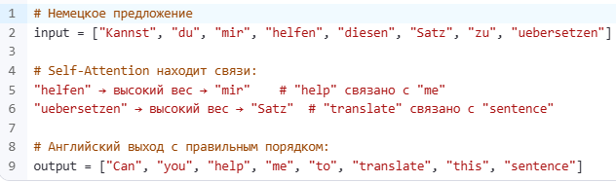
Плакат 13
Программирование механизма внимания
Проблема моделирования длинных последовательностей.
Трансформеры --> новый подход
Ключевые особенности:
1. Механизм внимания (Attention)
- Каждое слово может "смотреть" на все остальные слова одновременно.
- Прямые связи между любыми словами, независимо от расстояния.
2. Самостоятельное внимание (Self-Attention)
«mir» (мне) ← внимание → «helfen» (помочь)
↓ ↓
«me» должно стоять после → «help» в английском переводе
3. Параллельная обработка
- Все слова обрабатываются одновременно.
- Высокая скорость обучения и вывод информации
Преимущества:
1. Неограниченные зависимости — любые два слова могут взаимодействовать напрямую
2. Параллелизация — ускорение обучения в 10-100 раз.
3. Масштабируемость — эффективная работа с очень длинными последовательностями.
4. Высокое качество — точное моделирование сложных грамматических конструкций
Таким образом, рекуррентные сети (RNN) и архитектура Encoder-Decoder сталкиваются с ограничениями при работе с длинными последовательностями. Трансформеры решают эти проблемы с помощью механизма внимания, обеспечив прямой доступ к любым словам и возможность параллельной обработки. Это стало ключом к созданию современных LLM.
ГеоИнфо - 2025

Slide 14
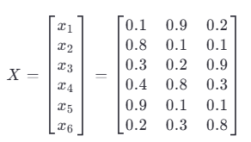

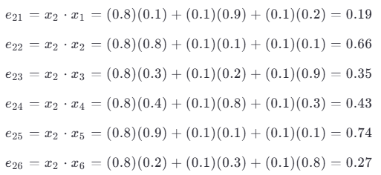
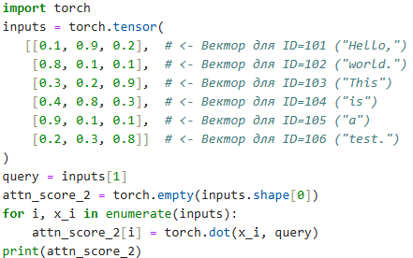
Плакат 14
Программирование механизма внимания
Реализация механизм самовнимания без обучаемых весов (трансформер)
Исходные данные: Последовательность входных векторов:
Запрос (query): x₂ = [0.8, 0.1, 0.1].
Шаг 1. Вычисление показателей внимания (Attention Scores)
Цель этого шага определить, насколько каждый токен в последовательности x_{j} (где j = 1, ..., d=6) релевантен запросу x_{i} (в нашем случае i=2). Для этого используется скалярное произведение как мера схожести, и определяется как скалярное произведение двух векторов a и b по формуле:
Для запроса x₂, мы вычисляем все e_{2j}, как e_{ij}=x_{i}⋅x_{j}
Результат (вектор показателей):
ГеоИнфо - 2025

Slide 15

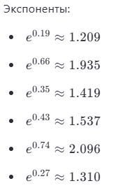
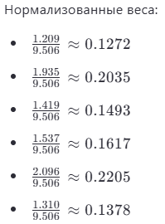
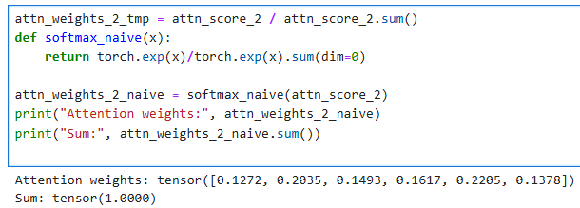
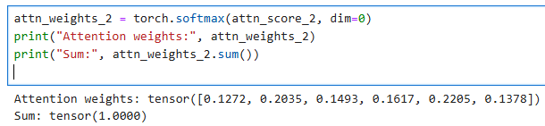
Плакат 15
Программирование механизма внимания
Шаг 2. Нормализация показателей внимания (Функция Softmax)
Цель: Преобразовать показатели внимания (attention scores) в веса внимания (attention weights), которые интерпретируются как вероятности и их сумма должно быть равна.
1. Исходные показатели внимания (из Шага 1)
scores=[0.19,0.66,0.35,0.43,0.74,0.27]
2. Применение функции Softmax:
Функция Softmax для каждого элемента i вектора вычисляется по формуле:
3. Вычисления. Сумма экспонент: Итоговый результат (вектор весов внимания):
б)∑=1.209+1.935+1.419+1.537+2.096+1.310=9.506 attn_weights=[0.1272, 0.2035, 0.1493, 0.1617, 0.2205, 0.1378]
а) Проверка:
в) 0.1272+0.2035+0.1493+0.1617+0.2205+0.1378=1.0000
ГеоИнфо - 2025

Slide 16

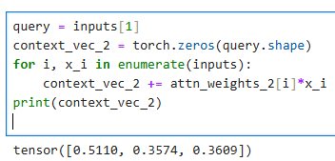
Плакат 16
Программирование механизма внимания
Шаг 3. Вычисление контекстного вектора (Context Vector)
Цель: Вычисление контекстного вектора, который является взвешенной суммой всех входных векторов последовательности. Чем выше вес α_{ij}, тем больше вклад токена x_{j} в финальное представление z_{i}.
Контекстный вектор вычисляется по формуле:
Для нашего запроса x₂ (i=2) это выглядит так:
Подставим значения:
z₂=(0.1272⋅[0.1,0.9,0.2])+(0.2035⋅[0.8,0.1,0.1])+(0.1493⋅[0.3,0.2,0.9])+(0.1617⋅[0.4,0.8,0.3])+(0.2205⋅[0.9,0.1,0.1])+(0.1378⋅[0.2,0.3,0.8])
Первая размерность (d=0):
z_{2,0}=(0.1272⋅0.1)+(0.2035⋅0.8)+(0.1493⋅0.3)+(0.1617⋅0.4)+(0.2205⋅0.9)+(0.1378⋅0.2)≈0.5110
Вторая размерность (d=1):
z_{2,1}=(0.1272⋅0.9)+(0.2035⋅0.1)+(0.1493⋅0.2)+(0.1617⋅0.8)+(0.2205⋅0.1)+(0.1378⋅0.3)≈0.3574
Третья размерность (d=2):
z_{2,2}=(0.1272⋅0.2)+(0.2035⋅0.1)+(0.1493⋅0.9)+(0.1617⋅0.3)+(0.2205⋅0.1)+(0.1378⋅0.8)≈0.3609
Итоговый результат (контекстный вектор для "world."):
z₂=[0.5110, 0.3574, 0.3609]
Контекстный вектор z₂ это новое, контекстуально обогащённое
представление слова "world". Содержит в себе неявную информацию
о всех других словах в предложении, взвешенную по их релевантности
запросу. Именно такие векторы (z₁, z₂, ..., z_{T}) и подаются на вход
следующему слою нейронной сети.
ГеоИнфо - 2025

Slide 17


Плакат 17
Программирование механизма внимания
Шаг 4. Вычисление матрицы показателей внимания для всех весов (Attention Scores)
Цель: Вычислить меру схожести (скалярное произведение) между каждой парой токенов.
Математическая формула для скалярного произведения (dot product) двух векторов a и b (размерности d) определяется как:
Для вычисления показателей внимания создаём матрицу attn_scores размером (T, T), где T=6 — количество токенов. Элемент attn_scores[i, j] вычисляется как:
attn_scores[i,j]=x_{i}⋅x_{j}
​Для упрощения расчета вместо вложенных циклов, используется матричное умножение:
attn_scores=X⋅X^{T}
где X — исходная матрица (6, 3), а X^{T} — её транспонированная матрица (3, 6). Результат — матрица (6, 6).
Исходная матрица Транспонирования матрица Результат
Слово 1 ("Hello"): [0.1, 0.9, 0.2] [0,1 0,8 0,3 0,4 0,9 0,2] Hello World This is a test
Слово 2 ("world"): [0.8, 0.1, 0.1] [0,9 0,1 0,2 0,8 0,1 0,3] Hello 0.86 0.19 0.39 0.82 0.20 0.45
Слово 3 ("This"): [0.3, 0.2, 0.9] [0,2 0,1 0,9 0,3 0,1 0,8] World 0.19 0.66 0.35 0.43 0.74 0.27
Слово 4 ("is"): [0.4, 0.8, 0.3] This 0.39 0.35 0.94 0.55 0.38 0.84
Слово 5 ("a"): [0.9, 0.1, 0.1] is 0.82 0.43 0.55 0.89 0.47 0.56
Слово 6 ("test"): [0.2, 0.3, 0.8] a 0.20 0.74 0.38 0.47 0.83 0.29
Примеры: text 0.45 0.27 0.84 0.56 0.29 0.77
Слово 1 ("Hello") со Словом 1 ("Hello") ("Hello") со Словом 2 ("world") ("Hello") со Словом 3 ("This")
0.1 × 0.1 = 0.01 0.1 × 0.8 = 0.08 0.1 × 0.3 = 0.03
0.9 × 0.9 = 0.81 0.9 × 0.1 = 0.09 0.9 × 0.2 = 0.18
0.2 × 0.2 = 0.04 0.2 × 0.1 = 0.02 0.2 × 0.9 = 0.18
Сумма: 0.01 + 0.81 + 0.04 = 0.86 Сумма: 0.08 + 0.09 + 0.02 = 0.19 Сумма: 0.03 + 0.18 + 0.18 = 0.39
ГеоИнфо - 2025

Slide 18

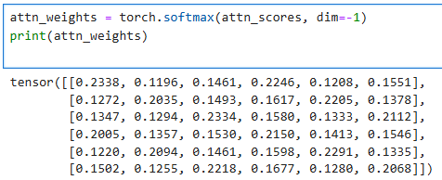
Плакат 18
Программирование механизма внимания
Шаг 5. Нормализация весов внимания (Attention Weights)
Цель: Преобразовать "сырые" показатели внимания в вероятности, чтобы их сумма в каждой строке равнялась 1.
Математическая формула основана на применении функции softmax по строкам матрицы attn_scores[i. j]
Исходная строка показателей: [0.1900, 0.6600, 0.3500, 0.4300, 0.7400, 0.2700]
1. Вычисляем экспоненты: Суммируем экспоненты: Нормализуем каждый элемент:
exp(0.1900) ≈ 1.2092 sum=1.2092+1.9348+1.4191+1.5373+2.0960+1.3100=9.5064 1.2092 / 9.5064 ≈ 0.1272
exp(0.6600) ≈ 1.9348 1.9348 / 9.5064 ≈ 0.2035
exp(0.3500) ≈ 1.4191 1.4191 / 9.5064 ≈ 0.1493
exp(0.4300) ≈ 1.5373 1.5373 / 9.5064 ≈ 0.1617
exp(0.7400) ≈ 2.0960 2.0960 / 9.5064 ≈ 0.2205
exp(0.2700) ≈ 1.3100 1.3100 / 9.5064 ≈ 0.1378
Результат вторая строка матрицы attn_weights: [0.1272, 0.2035, 0.1493, 0.1617, 0.2205, 0.1378]. Такой же процесс происходит для всех остальных строк.
ГеоИнфо - 2025

Slide 19


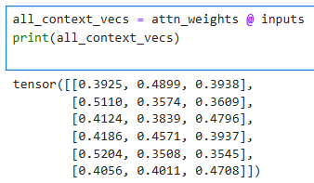
Плакат 19
Программирование механизма внимания
Шаг 6. Вычисление всех контекстных векторов
Цель: Для каждого токена вычислить его новое представление как взвешенную сумму всех токенов.
Контекстный вектор для токена i (zi) вычисляется как:
Это можно сделать для всех токенов одновременно, используя матричное умножение:
где Z — итоговая матрица контекстных векторов (6, 3).
Подробный расчёт для второго контекстного вектора слова «world»
Первое число нового вектора: Второе число нового вектора: Третье число нового вектора:
12.72% от [0.1] = 0.1272 × 0.1 = 0.01272 12.72% от [0.9] = 0.1272 × 0.9 = 0.11448 12.72% от [0.2] = 0.1272 × 0.2 = 0.02544
20.35% от [0.8] = 0.2035 × 0.8 = 0.16280 20.35% от [0.1] = 0.2035 × 0.1 = 0.02035 20.35% от [0.1] = 0.2035 × 0.1 = 0.02035
14.93% от [0.3] = 0.1493 × 0.3 = 0.04479 14.93% от [0.2] = 0.1493 × 0.2 = 0.02986 14.93% от [0.9] = 0.1493 × 0.9 = 0.13437
16.17% от [0.4] = 0.1617 × 0.4 = 0.06468 16.17% от [0.8] = 0.1617 × 0.8 = 0.12936 16.17% от [0.3] = 0.1617 × 0.3 = 0.04851
22.05% от [0.9] = 0.2205 × 0.9 = 0.19845 22.05% от [0.1] = 0.2205 × 0.1 = 0.02205 22.05% от [0.1] = 0.2205 × 0.1 = 0.02205
13.78% от [0.2] = 0.1378 × 0.2 = 0.02756 13.78% от [0.3] = 0.1378 × 0.3 = 0.04134 13.78% от [0.8] = 0.1378 × 0.8 = 0.11024
Сумма: 0.5110 Сумма: 0.3574 Сумма: 0.3609
ГеоИнфо - 2025

Slide 20
Плакат 20
Программирование механизма внимания
Пошаговое вычисление весовых коэффициентов внимания (с обучаемыми весами)
Шаг 1. Вычисление контекстных векторов запроса W_query, ключа W_key и значения W_value
Цель: Для обучения весов использовать векторы запроса W_{query}, ключа W_{key} и значения W_{value}, и на основе этих запросов вычислить контекстный вектор z. Причем матрицы W_{query}, W_{key} и W_{value} являются обучаемыми весовыми матрицами.
Числовой пример вычисления контекстных векторов. Весовые матрицы вычисляются рандомно, в процессе обучения изменяют свои значения
Исходные данные: Весовые матрицы: Запрос Ключ Значение
x_2 = [0.8, 0.1, 0.1] W_query = [0.2961, 0.5166] W_key = [0.1366, 0.1025] W_value = [0.0756, 0.1966]
[0.2517, 0.6886] [0.1841, 0.7264] [0.3164, 0.4017]
[0.0740, 0.8665] [0.3153, 0.6871] [0.1186, 0.8274]
Формулы вычисления:
Query = x_2 × W_query query[0] = x_2[0]×W_query[0,0] + x_2[1]×W_query[1,0] + x_2[2]×W_query[2,0]
Key = x_2 × W_key query[1] = x_2[0]×W_query[0,1] + x_2[1]×W_query[1,1] + x_2[2]×W_query[2,1]
Value = x_2 × W_value key[0] = x_2[0]×W_key[0,0] + x_2[1]×W_key[1,0] + x_2[2]×W_key[2,0]
key[1] = x_2[0]×W_key[0,1] + x_2[1]×W_key[1,1] + x_2[2]×W_key[2,1]
value[0] = x_2[0]×W_value[0,0] + x_2[1]×W_value[1,0] + x_2[2]×W_value[2,0]
value[1] = x_2[0]×W_value[0,1] + x_2[1]×W_value[1,1] + x_2[2]×W_value[2,1]
 | Зачем нужны три разных вектора? | Аналогия
Query | Определяет, какая информация нужна слову от других | Мне нужна помощь с переводом
Key | Определяет, как слово может быть полезно другим | Я могу помочь с грамматикой
Value | Содержит информацию, которую слово передает другим | Конкретные знания о грамматике
ГеоИнфо - 2025

Slide 21
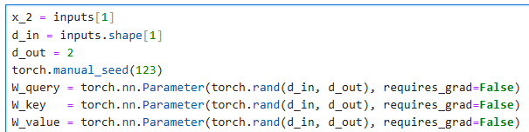
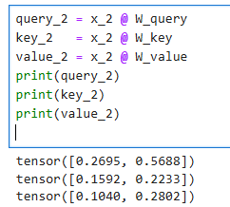
Плакат 21
Программирование механизма внимания
Пошаговое вычисление весовых коэффициентов внимания (с обучаемыми весами)
Шаг 1. Вычисление контекстных векторов запроса W_query, ключа W_key и значения W_value
query[0] = 0.8×0.2961 + 0.1×0.2517 + 0.1×0.0740 query[1] = 0.8×0.5166 + 0.1×0.6886 + 0.1×0.8665
= 0.23688 + 0.02517 + 0.00740 = 0.26945 = 0.41328 + 0.06886 + 0.08665 = 0.56879
Результат: query_2 = [0.2695, 0.5688]
key[0] = 0.8×0.1366 + 0.1×0.1841 + 0.1×0.3153 key[1] = 0.8×0.1025 + 0.1×0.7264 + 0.1×0.6871
= 0.10928 + 0.01841 + 0.03153 = 0.15922 = 0.08200 + 0.07264 + 0.06871 = 0.22335
Результат: key_2 = [0.1592, 0.2234]
value[0] = 0.8×0.0756 + 0.1×0.3164 + 0.1×0.1186 value[1] = 0.8×0.1966 + 0.1×0.4017 + 0.1×0.8274
= 0.06048 + 0.03164 + 0.01186 = 0.10398 = 0.15728 + 0.04017 + 0.08274 = 0.28019
Результат: value_2 = [0.1040, 0.2802]
ГеоИнфо - 2025

Slide 22
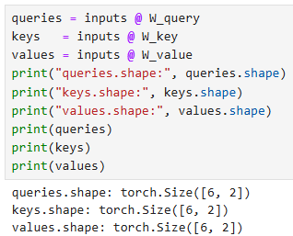
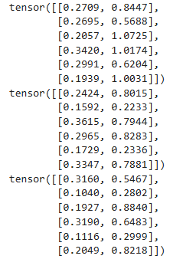
Плакат 22
Программирование механизма внимания
Пошаговое вычисление весовых коэффициентов внимания (с обучаемыми весами)
Шаг 1 (продолжение). Вычисление контекстных векторов запроса W_query, ключа W_key и значения W_value
Вычисляем вектора запросов, ключей и значений для всех тензеров
queries
keys
values
ГеоИнфо - 2025

Slide 23
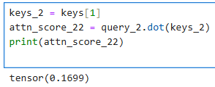
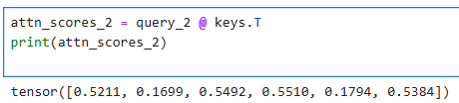
Плакат 23
Программирование механизма внимания
Пошаговое вычисление весовых коэффициентов внимания (с обучаемыми весами)
Шаг 2. Вычисление показателей внимания для слова world
Формула: Оценка_внимания = Query · Key = query_2 @ keys^{T}
Query слова "world": [0.2695, 0.5688]
Вычисление для слова "world" с самим собой:
Key_2 = [0.1592, 0.2233]
Оценка_внимания = 0.2695×0.1592 + 0.5688×0.2233
= 0.04290 + 0.12701 = 0.16991 ≈ 0.1699
Тога: tensor(0.1699)
Вычисление оценки_внимания для всех слов:
query_2 @ keys.T = [0.5211, 0.1699, 0.5492, 0.5510, 0.1794, 0.5384]
Интерпретация
0.5212 # с Hello
0.1699 # с world
0.5493 # с This
0.5510 # с is
0.1795 # с a
0.5385 # с test
ГеоИнфо - 2025

Slide 24
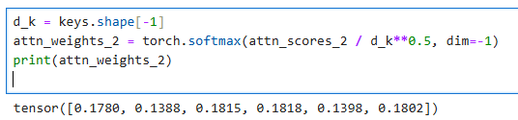
Плакат 24
Программирование механизма внимания
Пошаговое вычисление весовых коэффициентов внимания (с обучаемыми весами)
Шаг 3. Нормализация весов внимания с помощью функции Softmax
Учитывая исходные показатели внимания: [0.5212, 0.1699, 0.5493, 0.5510, 0.1795, 0.5385]
делим каждый показатель на квадратный корень из размерности ключа. Размерность ключа d_k = 2, поэтому масштабирующий коэффициент равен: sqrt(d_k) = √2 ≈ 1.4142
Исходные показатели внимания: [0.5212, 0.1699, 0.5493, 0.5510, 0.1795, 0.5385]
1. Выполняем деление: 2. Применение функции Softmax 3. Нормализация
0.5212 / 1.4142 ≈ 0.3685 e^0.3685 ≈ 1.4455 1.4455 / 8.1231 ≈ 0.1780
0.1699 / 1.4142 ≈ 0.1201 e^0.1201 ≈ 1.1276 1.1276 / 8.1231 ≈ 0.1388
0.5493 / 1.4142 ≈ 0.3884 ---> e^0.3884 ≈ 1.4747 ---> 1.4747 / 8.1231 ≈ 0.1815
0.5510 / 1.4142 ≈ 0.3896 e^0.3896 ≈ 1.4765 1.4765 / 8.1231 ≈ 0.1818
0.1795 / 1.4142 ≈ 0.1270 e^0.1270 ≈ 1.1354 1.1354 / 8.1231 ≈ 0.1398
0.5385 / 1.4142 ≈ 0.3808 e^0.3808 ≈ 1.4634 1.4634 / 8.1231 ≈ 0.1802
Масштабированные показатели: Сумма экспонент
[0.3685, 0.1201, 0.3884, 1.4455 + 1.1276 + 1.4747 +
0.3896, 0.1270, 0.3808] +1.4765 + 1.1354 + 1.4634 ≈ 8.1231
Финальные веса внимания attn_weights_2 = [0.1780, 0.1388, 0.1815, 0.1818, 0.1398, 0.1802]
Проверка: 0.1780 + 0.1388 + 0.1815 + 0.1818 + 0.1398 + 0.1802 = 1.0001
ГеоИнфо - 2025

Slide 25
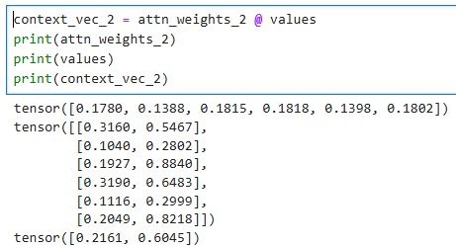
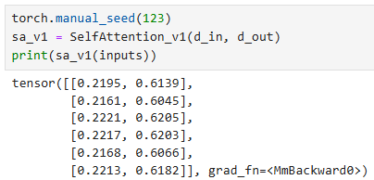
Плакат 25
Программирование механизма внимания
Пошаговое вычисление весовых коэффициентов внимания (с обучаемыми весами)
Шаг 4. Вычисление контекстного вектора
Учитывая исходные веса внимания attn_weights_2 = [0.1780, 0.1388, 0.1815, 0.1818, 0.1398, 0.1802] полученные на прошлом шаге, а также вектор запросов значений W_values = [[0.3160, 0.5467], [0.1040, 0.2802], [0.1927, 0.8840], [0.3190, 0.6483], [0.1116, 0.2999], [0.2049, 0.8218]] вычисляем контектсный вектор по формуле:
Контекстный_вектор = sum(Веса_внимания[i] × Value[i]) = sum(attn_weights_2[i] × Value[i])
Вычисление первой компоненты: Вычисление второй компоненты:
0.1780×0.3160 + 0.1388×0.1040 + 0.1815×0.1927 + 0.1780×0.5467 + 0.1388×0.2802 + 0.1815×0.8840 +
+0.1818×0.3190 + 0.1398×0.1116 + 0.1802×0.2049= +0.1818×0.6483 + 0.1398×0.2999 + 0.1802×0.8218=
= 0.05625 + 0.01444 + 0.03497 + 0.05799 + 0.01561 + 0.03692 = 0.09731 + 0.03889 + 0.16045 + 0.11786 + 0.04193 + 0.14809=
= 0.21618 ≈ 0.2161 = 0.60453 ≈ 0.6045
Результат: context_vec_2 = [0.2161, 0.6045] Все контекстные вектора
ГеоИнфо - 2025

Slide 26
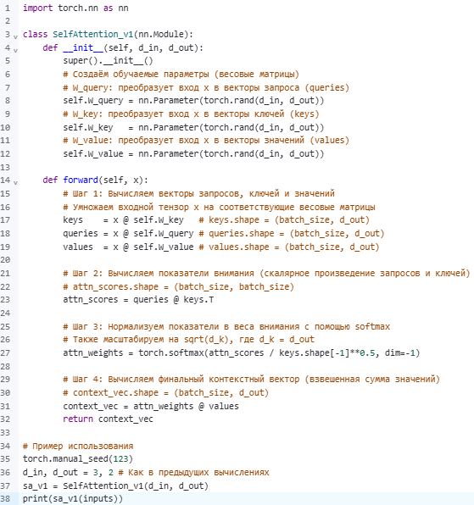
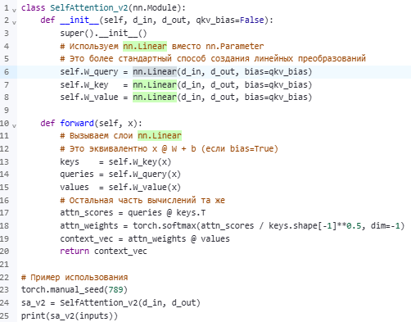
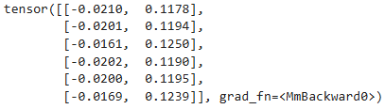
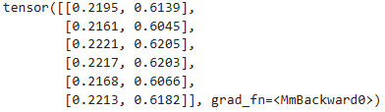
Плакат 26
Программирование механизма внимания
Пошаговое вычисление весовых коэффициентов внимания (с обучаемыми весами)
Шаг 5. Создание класса для механизма самовнимания с равномерным распределением
Использование nn.Parameter nn.Linear
ГеоИнфо - 2025

Slide 27
Плакат 27
Программирование механизма внимания
Пошаговое вычисление весовых коэффициентов внимания (с обучаемыми весами)
Шаг 5. Создание класса для механизма самовнимания с равномерным распределением «n.Parameter vs nn.Linear»
nn.Parameter |  |  | nn.Linear
Как это выглядит
W_query = nn.Parameter(torch.rand(d_in, d_out)) |  |  | W_query = nn.Linear(d_in, d_out, bias=qkv_bias)
W_key = nn.Parameter(torch.rand(d_in, d_out)) |  |  | W_key = nn.Linear(d_in, d_out, bias=qkv_bias)
W_value = nn.Parameter(torch.rand(d_in, d_out)) |  |  | W_value = nn.Linear(d_in, d_out, bias=qkv_bias)
Вычисления в forward
queries = x @ self.W_query |  |  | queries = self.W_query(x)
keys = x @ self.W_key |  |  | keys = self.W_key(x)
values = x @ self.W_value |  |  | values = self.W_value(x)
Что делает PyTorch
Создаёт «обучаемую матрицу весов» | Создаёт «обучаемую матрицу весов» и (опционально) «вектор смещения» (bias)
 | Встроена инициализация весов (например, Xavier/Glorot)
Преимущества
Простой способ создать обучаемый тензор |  | Стандартный и удобный способ для линейного преобразования
Полный контроль над инициализацией |  | Встроенная инициализация весов, улучшающая обучение
 |  | Поддерживает вектор смещения (bias).
 |  | Является частью nn.Module, что упрощает интеграцию
ГеоИнфо - 2025

Slide 28
Плакат 28
Программирование механизма внимания
Пошаговое вычисление весовых коэффициентов внимания (с обучаемыми весами)
Шаг 5. Числовой пример вычисления ключей с помощью «nn.Linear»
Входной вектор слова "world"
x_2 = [0.8, 0.1, 0.1]
Веса W_query в nn.Linear (после инициализации)
W_query_weight = [[0.5411, -0.2934],
[0.2670, -0.4865],
[0.1324, 0.0377]]
Смещение (bias): Формула: output = input × weight + bias
W_query_bias = [0.1543, -0.2381]
Первая компонента:
Матричное умножение Вектор смещения
0.8×0.5411 + 0.1×0.2670 + 0.1×0.1324 + 0.1543
= 0.43288 + 0.02670 + 0.01324 + 0.1543 = 0.62712
Вторая компонента:
Матричное умножение Вектор смещения
0.8×(-0.2934) + 0.1×(-0.4865) + 0.1×0.0377 + (-0.2381)
= -0.23472 + (-0.04865) + 0.00377 + (-0.2381) = -0.51770
Результат Query: [0.6271, -0.5177]
ГеоИнфо - 2025

Slide 29
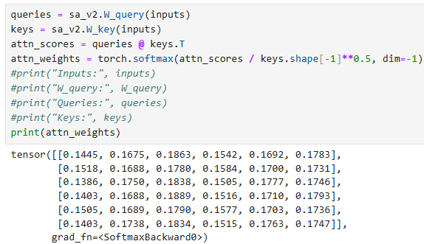
Плакат 29
Программирование механизма внимания
Пошаговое вычисление весовых коэффициентов внимания (с обучаемыми весами)
Шаг 6. Сокрытие будущих слов с помощью причинно-следственного внимания
Проблема: В LLM моделях слово должно "видеть" только предыдущие слова, но не будущие.
Исходные данные:
Входные векторы: Матрицы весов: Векторы Query и Key:
Inputs: W_query: Queries: Keys:
[0.1000, 0.9000, 0.2000] # Hello [0.2961, 0.5166] [ 0.5451, -0.3393] [-0.3354, -0.3148]
[0.8000, 0.1000, 0.1000] # world [0.2517, 0.6886] [ 0.3497, -0.1776] [ 0.3013, 0.0936]
[0.3000, 0.2000, 0.9000] # This [0.0740, 0.8665] [ 0.6468, -0.2007] [ 0.2408, -0.4475]
[0.4000, 0.8000, 0.3000] # is [ 0.6454, -0.3651] [-0.1430, -0.2759]
[0.9000, 0.1000, 0.1000] # a [ 0.3813, -0.1944] [ 0.3419, 0.1150]
[0.2000, 0.3000, 0.8000] # test [ 0.6097, -0.2084] [ 0.1295, -0.4438]
Веса внимания до маскирования:
[0.1445, 0.1675, 0.1863, 0.1542, 0.1692, 0.1783] # Hello
[0.1518, 0.1688, 0.1780, 0.1584, 0.1700, 0.1731] # world
[0.1386, 0.1750, 0.1838, 0.1505, 0.1777, 0.1746] # This
[0.1403, 0.1688, 0.1889, 0.1516, 0.1710, 0.1793] # is
[0.1505, 0.1689, 0.1790, 0.1577, 0.1703, 0.1736] # a
[0.1403, 0.1738, 0.1834, 0.1515, 0.1763, 0.1747] # test
Здесь каждое слово "видит" все слова, включая будущие!
Контекстный вектор attn_weights — это матрица 6x6, где каждая строка имеет единичную сумму. Это означает, что при вычислении контекстного вектора для токена 0 (первая строка, слово Hello), он "обращается" с ненулевыми весами ко всем другим токенам, включая 1, 2, 3, 4, 5. Это нежелательно при генерации текста, так как на момент генерации токена 0 токены 1-5 ещё неизвестны.
ГеоИнфо - 2025

Slide 30
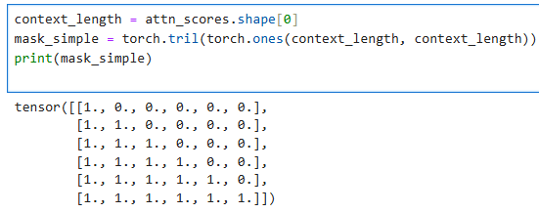
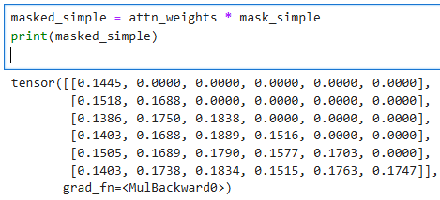
Плакат 30
Программирование механизма внимания
Пошаговое вычисление весовых коэффициентов внимания (с обучаемыми весами)
Шаг 6.1. Создание маски причинно-следственного внимания
Цель: Создать бинарную маску, которая обнуляет веса внимания, соответствующие "взгляду" на будущие токены.
Функция: mask_simple = torch.tril(torch.ones(6, 6))
Маска:
[1., 0., 0., 0., 0., 0.] # Hello видит только себя
[1., 1., 0., 0., 0., 0.] # world видит Hello и себя
[1., 1., 1., 0., 0., 0.] # This видит Hello, world, себя
[1., 1., 1., 1., 0., 0.] # is видит первые 4 слова
[1., 1., 1., 1., 1., 0.] # a видит все кроме test
[1., 1., 1., 1., 1., 1.] # test видит все слова
Простое применение (обнуляем "недопустимые" веса внимания):
[0.1445, 0.0000, 0.0000, 0.0000, 0.0000, 0.0000] # Hello
[0.1518, 0.1688, 0.0000, 0.0000, 0.0000, 0.0000] # world
[0.1386, 0.1750, 0.1838, 0.0000, 0.0000, 0.0000] # This
[0.1403, 0.1688, 0.1889, 0.1516, 0.0000, 0.0000] # is
[0.1505, 0.1689, 0.1790, 0.1577, 0.1703, 0.0000] # a
[0.1403, 0.1738, 0.1834, 0.1515, 0.1763, 0.1747] # test
Пояснение:
- Это поэлементное умножение (Hadamard product).
- Где mask_simple равна 0 (выше диагонали), masked_simple
также станет 0.
- Где mask_simple равна 1 (на и ниже диагонали), masked_simple сохранит исходное значение из attn_weights.
ГеоИнфо - 2025

Slide 31
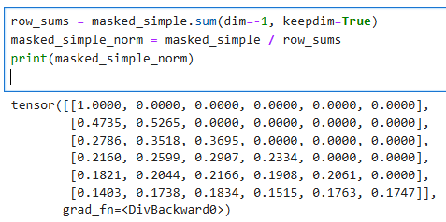
Плакат 31
Программирование механизма внимания
Пошаговое вычисление весовых коэффициентов внимания (с обучаемыми весами)
Шаг 6.2. Нормализация маски причинно-следственного внимания
Цель: После обнуления некоторых весов, снова нормализовать строки, чтобы сумма элементов в строке была равна 1.
Вычисление сумм по строкам:
Сумма строки 0: 0.1445
Сумма строки 1: 0.1518 + 0.1688 = 0.3206
Сумма строки 2: 0.1386 + 0.1750 + 0.1838 = 0.4974
Сумма строки 3: 0.1403 + 0.1688 + 0.1889 + 0.1516 = 0.6496
Сумма строки 4: 0.1505 + 0.1689 + 0.1790 + 0.1577 + 0.1703 = 0.8264
Сумма строки 5: 0.1403 + 0.1738 + 0.1834 + 0.1515 + 0.1763 + 0.1747 = 1.0000
Нормализованные веса формула: masked_simple_norm = masked_simple / row_sums
[1.0000, 0.0000, 0.0000, 0.0000, 0.0000, 0.0000] # Hello
[0.4735, 0.5265, 0.0000, 0.0000, 0.0000, 0.0000] # world
[0.2786, 0.3518, 0.3695, 0.0000, 0.0000, 0.0000] # This
[0.2160, 0.2599, 0.2907, 0.2334, 0.0000, 0.0000] # is
[0.1821, 0.2044, 0.2166, 0.1908, 0.2061, 0.0000] # a
[0.1403, 0.1738, 0.1834, 0.1515, 0.1763, 0.1747] # test
Визуализация процесса:
Слово: Видит:
Hello → [Hello]
world → [Hello, world]
This → [Hello, world, This] Теперь у нас есть причинно-следственная матрица весов внимания.
is → [Hello, world, This, is] Например, строка 3 (токен 3) имеет ненулевые веса только для
a → [Hello, world, This, is, a] токенов 0, 1, 2, 3, и сумма этих весов равна 1. Это позволяет
test → [Hello, world, This, is, a, test] модели использовать информацию только от текущего и предыдущих
токенов при вычислении контекстного вектора.
ГеоИнфо - 2025

Slide 32
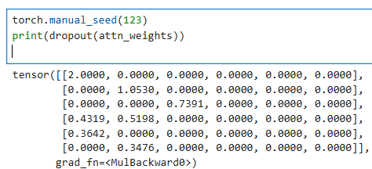
Плакат 32
Программирование механизма внимания
Пошаговое вычисление весовых коэффициентов внимания (с обучаемыми весами)
Шаг 6.2. Регуляризация в маски причинно-следственного внимания с помощью Dropout
Проблема: Языковые модели могут переобучаться на обучающих данных, то есть запоминать их, вместо того чтобы извлекать общие закономерности.
Цель: Использовать отсев (dropout) в механизме внимания для регуляризации случайного "отключения" части связей между токенами во время обучения. Это заставляет модель быть менее чувствительной к конкретным весам и улучшает её обобщающую способность.
Масштабирование работает с помощью формулы: output = input × (1 / (1 - p)) для активных элементов
Для p=0.5 -> масштаб = 1 / (1 - 0.5) = 2, то есть мктивные элементы умножаются на 2, а неактивные элементы устанавливаются в 0.
Исходная матрица (все единицы): После Dropout:
[1, 1, 1, 1, 1, 1] [2, 2, 2, 2, 2, 2] # Все элементы активны ×2
[1, 1, 1, 1, 1, 1] [0, 2, 0, 0, 0, 0] # Только 1 элемент активен
[1, 1, 1, 1, 1, 1] [0, 0, 2, 0, 2, 0] # 2 элемента активны
[1, 1, 1, 1, 1, 1] [2, 2, 0, 0, 0, 2] # 3 элемента активны
[1, 1, 1, 1, 1, 1] [2, 0, 0, 0, 0, 2] # 2 элемента активны
[1, 1, 1, 1, 1, 1] [0, 2, 0, 0, 0, 0] # 1 элемент активен
Применение к весам внимания: После Dropout:
[1.0000, 0.0000, 0.0000, 0.0000, 0.0000, 0.0000] [2.0000, 0.0000, 0.0000, 0.0000, 0.0000, 0.0000] # Hello
[0.4735, 0.5265, 0.0000, 0.0000, 0.0000, 0.0000] [0.0000, 1.0530, 0.0000, 0.0000, 0.0000, 0.0000] # world
[0.2786, 0.3518, 0.3695, 0.0000, 0.0000, 0.0000] [0.0000, 0.0000, 0.7391, 0.0000, 0.0000, 0.0000] # This
[0.2160, 0.2599, 0.2907, 0.2334, 0.0000, 0.0000] [0.4319, 0.5198, 0.0000, 0.0000, 0.0000, 0.0000] # is
[0.1821, 0.2044, 0.2166, 0.1908, 0.2061, 0.0000] [0.3642, 0.0000, 0.0000, 0.0000, 0.0000, 0.0000] # a
[0.1403, 0.1738, 0.1834, 0.1515, 0.1763, 0.1747] [0.0000, 0.3476, 0.0000, 0.0000, 0.0000, 0.0000] # test
ГеоИнфо - 2025

Slide 33
Плакат 33
Программирование механизма внимания
Пошаговое вычисление весовых коэффициентов внимания (с обучаемыми весами)
Шаг 6.3. Многоцелевого внимания с разделением весов (Multi-Head Attention)
Проблема: один набор весов, усреднение различных типов зависимостей и неспособность захватывать разные аспекты отношений между словами.
Цель: Разделение на несколько независимых механизмов внимания, причем Каждая голова изучает разные типы зависимостей с объединение результатов в финальное представление.
Архитектура многоголового внимания: --> Математическая реализация:
Входные векторы
↓
Голова 1: [Синтаксические зависимости] Query_h = X × W_query_h
Голова 2: [Семантические связи] Key_h = X × W_key_h
Голова 3: [Позиционные отношения] Value_h = X × W_value_h
Голова 4: [Контекстные связи] Attention_h = softmax(Query_h × Key_hᵀ / √d_k) × Value_h
↓ ↓
Объединение и проекция Объединение голов:
↓
Выходные векторы MultiHead(X) = Concat(Attention_1, Attention_2, ..., Attention_h) × W_out
Пример с 4 головами (l=6, d_model=8, d_head=2):
Вход: [x1, x2, x3, x4, x5, x6] # 6 слов, размерность 8
Голова 1: → [h1_1, h1_2, h1_3, h1_4, h1_5, h1_6] # размерность 2
Голова 2: → [h2_1, h2_2, h2_3, h2_4, h2_5, h2_6] # размерность 2
Голова 3: → [h3_1, h3_2, h3_3, h3_4, h3_5, h3_6] # размерность 2
Голова 4: → [h4_1, h4_2, h4_3, h4_4, h4_5, h4_6] # размерность 2
Объединение: [h1_1⊕h2_1⊕h3_1⊕h4_1, ..., h1_6⊕h2_6⊕h3_6⊕h4_6] # размерность 8
Проекция: → Выход размерности 8
ГеоИнфо - 2025

Slide 34
Плакат 34
Программирование механизма внимания
Пошаговое вычисление весовых коэффициентов внимания (с обучаемыми весами)
Шаг 6.3. Пример реализации многоцелевого внимания
X = [
[1.0, 0.5, 0.2, 0.8], # слово 1
[0.3, 0.9, 0.1, 0.4], # слово 2
[0.7, 0.2, 0.9, 0.3] # слово 3
]
Шаг 1: Линейные проекции для всех голов Шаг 2: Разделение на головы
W_query = [
[0.1, 0.2, 0.3, 0.4], # для головы 1, компонента 1 Преобразование формы:
[0.5, 0.6, 0.7, 0.8], # для головы 1, компонента 2 Query до: [3, 4] (3 слова, 4 компоненты)
[0.9, 1.0, 1.1, 1.2], # для головы 2, компонента 1 Query после: [3, 2, 2] (3 слова, 2 головы)
[1.3, 1.4, 1.5, 1.6] # для головы 2, компонента 2 Голова 1: Голова 2:
] [0.51, 1.23] [1.95, 2.67] # слово 1
W_key = [ ... ] # аналогично [0.32, 0.92] [1.52, 2.12] # слово 2
W_value = [ ... ] # аналогично [0.50, 1.22] [1.94, 2.66] # слово 3
Аналогично для Key и Value
Вычисление Query:
Query = X × W_query = [
[1.0×0.1+0.5×0.2+0.2×0.3+0.8×0.4, 1.0×0.5+0.5×0.6+0.2×0.7+0.8×0.8, ...],
[0.3×0.1+0.9×0.2+0.1×0.3+0.4×0.4, 0.3×0.5+0.9×0.6+0.1×0.7+0.4×0.8, ...],
[0.7×0.1+0.2×0.2+0.9×0.3+0.3×0.4, 0.7×0.5+0.2×0.6+0.9×0.7+0.3×0.8, ...]
]
Результат Query (4-мерные векторы):
[
[0.51, 1.23, 1.95, 2.67], # слово 1
[0.32, 0.92, 1.52, 2.12], # слово 2
[0.50, 1.22, 1.94, 2.66] # слово 3
]
Вход | Количество голов | Выходная размерность | Размерность головы
X = [x1, x2, x3] | h = 2 | d_out = 4 | head_dim = 2 (т.к. 4 / 2 = 2)
ГеоИнфо - 2025

Slide 35
Плакат 35
Программирование механизма внимания
Пошаговое вычисление весовых коэффициентов внимания (с обучаемыми весами)
Шаг 6.3. Пример реализации многоцелевого внимания.
Шаг 3: Вычисление внимания для каждой головы
Query_1 = [ [0.51, 1.23], [0.32, 0.92], [0.50, 1.22] ]
Key_1 = [ [0.45, 1.10], [0.28, 0.85], [0.48, 1.18] ]
Оценки внимания (Query_1 × Key_1ᵀ) Голова 2 (аналогично):
attn_scores_1 = [
[0.51×0.45+1.23×1.10, 0.51×0.28+1.23×0.85, 0.51×0.48+1.23×1.18], context_2 = [
[0.32×0.45+0.92×1.10, 0.32×0.28+0.92×0.85, 0.32×0.48+0.92×1.18], [0.62, 1.45],
[0.50×0.45+1.22×1.10, 0.50×0.28+1.22×0.85, 0.50×0.48+1.22×1.18] [0.62, 1.45],
] [0.62, 1.45]
attn_scores_1 = [ ]
[1.58, 1.27, 1.65], # слово 1 смотрит на все слова
[1.18, 0.93, 1.23], # слово 2 смотрит на все слова
[1.54, 1.24, 1.61] # слово 3 смотрит на все слова
]
Softmax с масштабированием (√2 ≈ 1.41)
attn_weights_1 = softmax(attn_scores_1 / 1.41) = [
[0.34, 0.32, 0.34], # слово 1 распределяет внимание
[0.34, 0.32, 0.34], # слово 2 распределяет внимание
[0.34, 0.32, 0.34] # слово 3 распределяет внимание
]
Контекстный вектор головы 1
Value_1 = [ [0.40, 0.90], [0.25, 0.70], [0.38, 0.88] ]
context_1 = attn_weights_1 × Value_1 = [
[0.34×0.40+0.32×0.25+0.34×0.38, 0.34×0.90+0.32×0.70+0.34×0.88],
[0.34×0.40+0.32×0.25+0.34×0.38, 0.34×0.90+0.32×0.70+0.34×0.88],
[0.34×0.40+0.32×0.25+0.34×0.38, 0.34×0.90+0.32×0.70+0.34×0.88]
]
context_1 = [
[0.34, 0.83], # контекстное представление слова 1 (голова 1)
[0.34, 0.83], # контекстное представление слова 2 (голова 1)
[0.34, 0.83] # контекстное представление слова 3 (голова 1)
]
ГеоИнфо - 2025

Slide 36
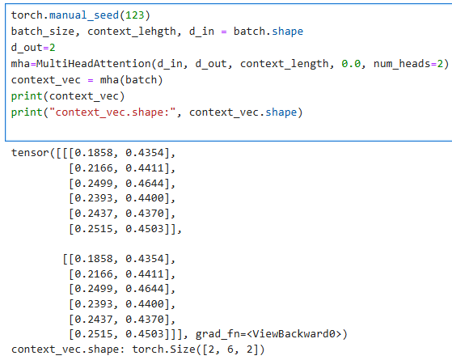
Плакат 36
Программирование механизма внимания
Пошаговое вычисление весовых коэффициентов внимания (с обучаемыми весами)
Шаг 6.3. Пример реализации многоцелевого внимания.
Шаг 4: Объединение голов: Конкатенация
Для слова 1: [0.34, 0.83] ⊕ [0.62, 1.45] = [0.34, 0.83, 0.62, 1.45]
Для слова 2: [0.34, 0.83] ⊕ [0.62, 1.45] = [0.34, 0.83, 0.62, 1.45]
Для слова 3: [0.34, 0.83] ⊕ [0.62, 1.45] = [0.34, 0.83, 0.62, 1.45]
Объединенный контекст = [
[0.34, 0.83, 0.62, 1.45],
[0.34, 0.83, 0.62, 1.45],
[0.34, 0.83, 0.62, 1.45]
]
Шаг 5: Финальная проекция. Умножение на W_out:
W_out = [
[0.1, 0.2, 0.3, 0.4],
[0.5, 0.6, 0.7, 0.8],
[0.9, 1.0, 1.1, 1.2],
[1.3, 1.4, 1.5, 1.6]
]
Для слова 1:
[0.34×0.1+0.83×0.2+0.62×0.3+1.45×0.4, ...] = [0.98, 2.34, 3.70, 5.06]
Итоговый выход = [
[0.98, 2.34, 3.70, 5.06], # слово 1
[0.98, 2.34, 3.70, 5.06], # слово 2
[0.98, 2.34, 3.70, 5.06] # слово 3
]
Ключевой момент:
Голова 1: могла изучать синтаксические связи
Голова 2: могла изучать семантические связи
Объединение позволяет комбинировать эти разные представления в одно богатое контекстное представление каждого слова!
ГеоИнфо - 2025

Slide 37
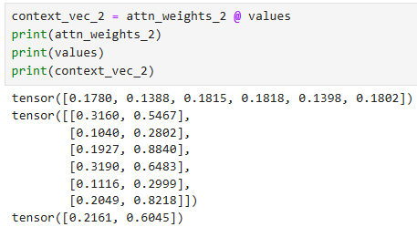
Плакат 37
Программирование механизма внимания
Пошаговое вычисление весовых коэффициентов внимания (с обучаемыми весами)
Шаг 6.3. Пример реализации многоцелевого внимания.
Шаг 1. Исходные данные: веса внимания для слова world [0.1518, 0.1688, 0.1780, 0.1584, 0.1700, 0.1731]
Шаг 2. Values для каждой головы
Голова 1 (изучает один аспект): Голова 2 (изучает другой аспект):
Values_1 = [0.3160, # Hello Values_2 = [0.5467, # Hello
0.1040, # world 0.2802, # world
0.1927, # This 0.8840, # This
0.3190, # is 0.6483, # is
0.1116, # a 0.2999, # a
0.2049] # test 0.8218] # test
Шаг 3: Взвешенная сумма для каждой головы
Голова 1: Голова 2:
0.1518 × 0.3160 = 0.04797 0.1518 × 0.5467 = 0.08299
0.1688 × 0.1040 = 0.01756 0.1688 × 0.2802 = 0.04730
0.1780 × 0.1927 = 0.03430 0.1780 × 0.8840 = 0.15735
0.1584 × 0.3190 = 0.05053 0.1584 × 0.6483 = 0.10269
0.1700 × 0.1116 = 0.01897 0.1700 × 0.2999 = 0.05098
0.1731 × 0.2049 = 0.03547 0.1731 × 0.8218 = 0.14225
Сумма = 0.2161 Сумма = 0.6045
Шаг 4: Объединение голов
[0.2048, 0.5836]
ГеоИнфо - 2025

Slide 38
Плакат 38
Программирование механизма внимания
Пошаговое вычисление весовых коэффициентов внимания (с обучаемыми весами)
Шаг 6.3. Пример реализации многоцелевого внимания.
Шаг 5: Финальная проекция через W_out
Матрица W_out (2×2):
W_out = [[0.4231, 0.1257],
[0.3128, 0.6894]]
Первая компонента:
0.2048 × 0.4231 + 0.5836 × 0.1257 = 0.0866 + 0.0733 = 0.1599
Вторая компонента:
0.2048 × 0.3128 + 0.5836 × 0.6894 = 0.0641 + 0.4023 = 0.4664
Итог: [0.1599, 0.4664]
Визуализация процесса:
Слово "world"
↓
Веса внимания: [0.1518, 0.1688, 0.1780, 0.1584, 0.1700, 0.1731]
↓
Голова 1 → 0.2048 (синтаксические связи)
Голова 2 → 0.5836 (семантические связи)
↓
Объединение: [0.2048, 0.5836]
↓
W_out проекция → [0.2166, 0.4411]
ГеоИнфо - 2025

Slide 39
Плакат 39
Создание GPT-подобной модели
Архитектура упрощенной модели GPT
Проблема: Yужно создать модель, которая преобразует последовательность дискретных токенов в последовательность логитов (logits), которые являются числовыми оценками (вероятностные предсказания) для каждого возможного следующего токена.
Цель: Реализовать и понять базовую архитектуру GPT-2, разобрав ее на составные части: эмбеддинги, трансформер-блоки и выходной слой.
Словарь:
GPT_CONFIG_124M = {
"vocab_size": 50257, --> Размер словаря токенов (BPE-токенизатор GPT-2
"context_length": 1024, --> Максимальная длина последовательности
"emb_dim": 768, --> Размерность эмбеддингов (векторов представления)
"n_heads": 12, --> Количество голов внимания в многоцелевое внимание (multi-head attention).
"n_layers": 12, --> Количество слоев трансформера
"drop_rate": 0.1, --> Вероятность отсечения (dropout) для регуляризации
"qkv_bias": False --> Без смещения (bias) в проекциях Query/Key/Value
}
ГеоИнфо - 2025

Slide 40
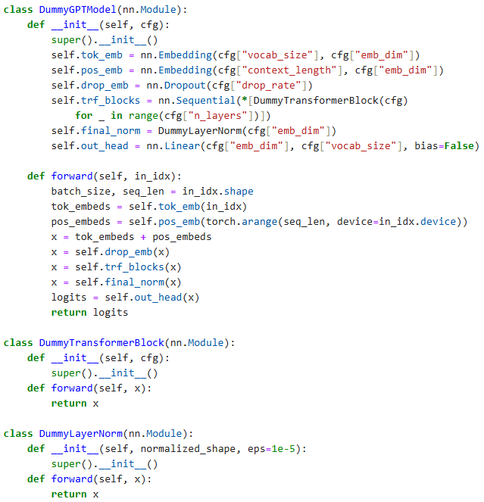
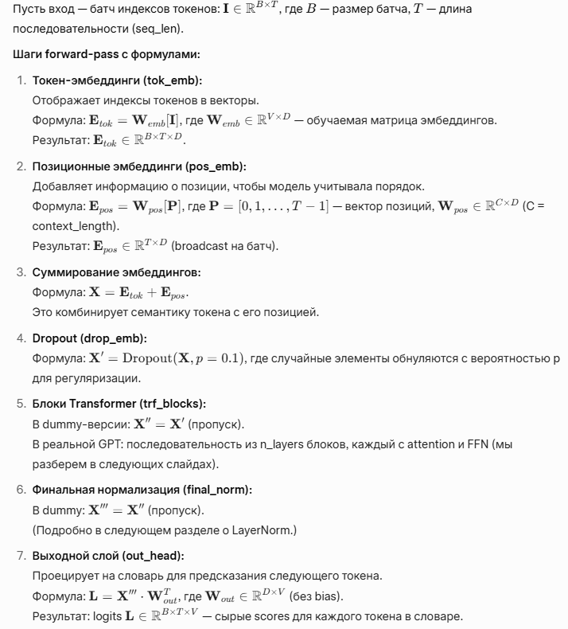
Плакат 40
Создание GPT-подобной модели
Программный код и математическая описание упрощенной (Dummy) модели класса шаблона архитектуры GPT
Программный код Математическая структура
ГеоИнфо - 2025

Slide 41
Плакат 41
Создание GPT-подобной модели
Числовой реализация упрощенной (Dummy) модели GPT
Шаг 1. Словарь модели (Token Embeddings).
Цель: Сопоставить каждый токен из словаря с вектором в непрерывном пространстве.
self.tok_emb = nn.Embedding(cfg["vocab_size"], cfg["emb_dim"])
Матрица W_emb размерности (vocab_size, emb_dim)
Шаг 2. Позиционное кодирование (Positional Embeddings)
Проблема: Механизм самовнимания не учитывает порядок элементов, то есть LLM должна знать о позиции токенов в последовательности.
self.pos_emb = nn.Embedding(cfg["context_length"], cfg["emb_dim"])
pos_embeds = self.pos_emb(torch.arange(seq_len, device=in_idx.device))
Математика: Матрица W_pos размерности (context_length, emb_dim).
Пример: Для токена на позиции 0 берем 0-ю строку: [0.01, 0.02, 0.03].
Комбинирование: X = E_tok + E_pos (поэлементное сложение).
Шаг 3. Числовой пример
Параметры: vocab_size = 5, emb_dim = 3, context_length = 4
Вход: I = [2, 4]
1. Токен-эмбеддинги (E_tok): 2. Позиционные эмбеддинги (E_pos):
W_emb = [[0.1, 0.2, 0.3], W_pos = [[0.01, 0.02, 0.03],
[0.4, 0.5, 0.6], Для I[0]=2: E_tok[0] = W_emb[2] = [0.7, 0.8, 0.9] [0.04, 0.05, 0.06], ...]
[0.7, 0.8, 0.9], Для I[1]=4: E_tok[1] = W_emb[4] = [1.3, 1.4, 1.5]
[1.0, 1.1, 1.2], Для позиции 0: E_pos[0] = [0.01, 0.02, 0.03]
[1.3, 1.4, 1.5]] Для позиции 1: E_pos[1] = [0.04, 0.05, 0.06]
3. Суммирование: X = E_tok + E_pos
X[0] = [0.7, 0.8, 0.9] + [0.01, 0.02, 0.03] = [0.71, 0.82, 0.93]
X[1] = [1.3, 1.4, 1.5] + [0.04, 0.05, 0.06] = [1.34, 1.45, 1.56]
Результат: X = [[0.71, 0.82, 0.93], [1.34, 1.45, 1.56]]
ГеоИнфо - 2025

Slide 42
Плакат 42
Создание GPT-подобной модели
Числовой реализация упрощенной (Dummy) модели GPT
Шаг 4. Трансформер-блоки и Нормализация
Проблема: При обучении глубокой нейросети, причем при прямой передачи вектора X (шаг 3) через множество слоев без нормализации приводит к нестабильным градиентам (исчезающий/взрывающийся градиент).
Решение: Использовать Layer Normalization для стабилизации обучения.
Код: self.trf_blocks = nn.Sequential(*[DummyTransformerBlock(cfg) for _ in range(n_layers)])
self.final_norm = DummyLayerNorm(cfg["emb_dim"])
Слой LayerNorm: Нормализует активации по последнему измерению (emb_dim) с помощью формулы:
y = (x - E[x]) / sqrt(Var[x] + eps) * gamma + beta
где - E[x] среднее значение активаций для одного токена; Var[x] - дисперсия активаций для одного токена; gamma, beta - обучаемые параметры масштаба и сдвига.
Числовой пример реализации слоя Layer Normalization (gamma=1, beta=0, eps=1e-5=0.00001)
Вход: X[0] = [0.71, 0.82, 0.93] (первый токен)
Рассчитаем среднее (μ):
μ = (0.71 + 0.82 + 0.93) / 3 = 2.46 / 3 = 0.82
Рассчитаем дисперсию (σ²):
σ² = [(0.71-0.82)² + (0.82-0.82)² + (0.93-0.82)²] / 3 = [(-0.11)² + (0.00)² + (0.11)²] / 3 =
= (0.0121 + 0 + 0.0121) / 3 = 0.0242 / 3 = 0.008067
Нормализация:
X_norm[0] = (0.71 - 0.82) / √(0.008067 + 1e-5) ≈ -0.11 / 0.0898 ≈ -1.225
X_norm[1] = (0.82 - 0.82) / 0.0898 = 0.0
X_norm[2] = (0.93 - 0.82) / 0.0898 ≈ 0.11 / 0.0898 ≈ 1.225
Результат для первого токена после нормировки: ≈ [-1.225, 0.0, 1.225]
Это стабилизирует значения, центрируя их вокруг 0 и приводя дисперсию к 1.
ГеоИнфо - 2025

Slide 43
Плакат 43
Создание GPT-подобной модели
Числовой реализация упрощенной (Dummy) модели GPT
Шаг 5. Выходной слой и Логиты
Задача: Преобразовать представление токена (emb_dim) обратно в оценку для каждого токена в словаре (vocab_size).
Код: self.out_head = nn.Linear(cfg["emb_dim"], cfg["vocab_size"], bias=False)
Формула: Умножение на матрицу W_out размерности (emb_dim, vocab_size). Однако, в GPT часто используется weight tying (разделение весов), когда W_out = W_emb^T, что уменьшает количество параметров и улучшает обобщение.
Числовой пример вычисление логитов
Используем W_out = W_emb^{T}. W_emb = [[0.1, 0.2, 0.3],
[0.4, 0.5, 0.6],
W_out = [[0.1, 0.4, 0.7, 1.0, 1.3], [0.7, 0.8, 0.9],
[0.2, 0.5, 0.8, 1.1, 1.4], [1.0, 1.1, 1.2],
[0.3, 0.6, 0.9, 1.2, 1.5]] [1.3, 1.4, 1.5]]
Вычислим логиты для первого токена X[0] = [0.71, 0.82, 0.93]: (Скалярное произведение X[0] с каждым столбцом W_out)
Токен 0: 0.71*0.1 + 0.82*0.2 + 0.93*0.3 = 0.071 + 0.164 + 0.279 = 0.514
Токен 1: 0.71*0.4 + 0.82*0.5 + 0.93*0.6 = 0.284 + 0.410 + 0.558 = 1.252
Токен 2: 0.71*0.7 + 0.82*0.8 + 0.93*0.9 = 0.497 + 0.656 + 0.837 = 1.990
Токен 3: 0.71*1.0 + 0.82*1.1 + 0.93*1.2 = 0.710 + 0.902 + 1.116 = 2.728
Токен 4: 0.71*1.3 + 0.82*1.4 + 0.93*1.5 = 0.923 + 1.148 + 1.395 = 3.466
Логиты для последовательности:
logits = [[0.514, 1.252, 1.990, 2.728, 3.466], ...]
Интерпретация: Логиты показывают, насколько "похоже" текущее представление токена на эмбеддинг каждого токена в словаре. Чтобы получить вероятности, применяется функция Softmax.
ГеоИнфо - 2025

Slide 44
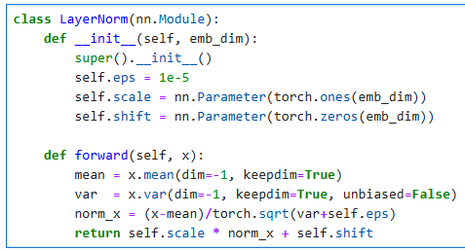
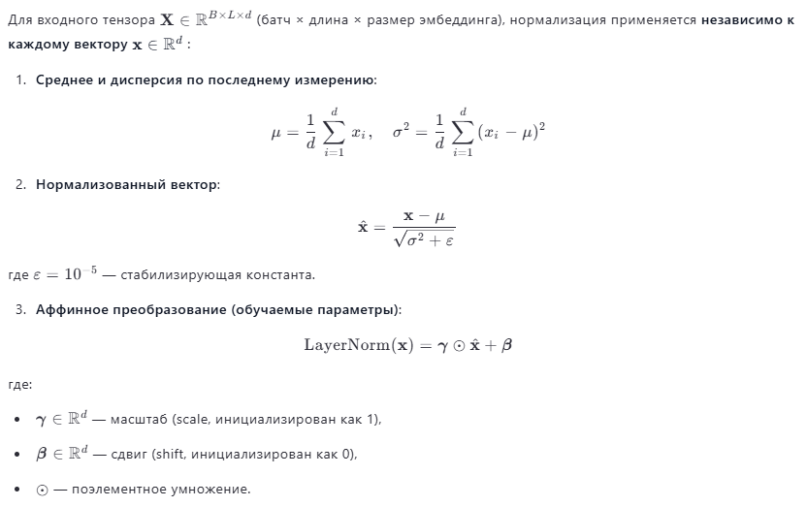

Плакат 44
Создание GPT-подобной модели
Нормализация активаций с помощью нормализации слоев (Layer Normalization)
Проблема. В глубоких нейронных сетях (особенно трансформерах) распределение активаций может сильно смещаться от слоя к слою. Это замедляет обучение и снижает стабильность.
Решение. Нормализация слоёв (Layer Normalization, LayerNorm) это техника, нормализующая активации по признакам (эмбеддинговому измерению) внутри каждого независимого батча.
Программный код Математическое описание
ГеоИнфо - 2025

Slide 45
Плакат 45
Создание GPT-подобной модели
Нормализация активаций с помощью нормализации слоев. Числовой пример.
Шаг 1. Генерация входных данных Шаг 3. Расчет pre_relu (поэлементно)
Код: torch.manual_seed(123) Формула: pre_relu=batch_example⋅W^{T}+b
batch_example = torch.randn(2,5) Расчет для batch_example[0]
Результат Вход: [-0.1115, 0.1204, -0.3696, -0.2404, -1.1969]
batch_example=(−0.1115 0.1204 −0.3696 −0.2404 −1.1969)
(0.2093 −0.9724 −0.7550 0.3239 −0.1085)
Форма: [2, 5]
Распределение: Normal(μ=0, σ=1)
Шаг 2. Linear преобразование + ReLU
Код: layer = nn.Sequential(
nn.Linear(5, 6), # W: [6×5], b: [6]
nn.ReLU()
)
Матрица весов W
W=( 0.3162 0.0833 0.1223 0.4317 −0.2017)
( 0.1417 −0.1990 0.3196 0.3572 −0.4123)
( 0.3818 0.2136 0.1949 0.1841 0.3718)
(−0.0590 −0.3782 −0.1283 −0.3150 0.0296)
(−0.0835 −0.2399 −0.0407 0.4237 −0.0353)
( 0.0142 −0.0697 0.0703 0.3985 0.2735)
Bias вектор b
b=(0.1587 0.0972 0.1054 0.1728 −0.0578 −0.4156)
pre_relu[0] = [0.2260, 0.3470, -0.4727, 0.2216, -0.1220, -0.8747]
Выход | Расчет | Результат
1 | (-0.1115)×0.3162 + (0.1204)×0.0833 + +(-0.3696)×0.1223 + (-0.2404)×0.4317 + +(-1.1969)×(-0.2017) + 0.1587 | 0.2260
2 | (-0.1115)×0.1417 + (0.1204)×(-0.1990) + +(-0.3696)×0.3196 + (-0.2404)×0.3572 + +(-1.1969)×(-0.4123) + 0.0972 | 0.3470
3 | (-0.1115)×0.3818 + (0.1204)×0.2136 + +(-0.3696)×0.1949 + (-0.2404)×0.1841 + +(-1.1969)×0.3718 + 0.1054 | -0.4727
4 | (-0.1115)×(-0.0590) + (0.1204)×(-0.3782) + +(-0.3696)×(-0.1283) + (-0.2404)×(-0.3150) + (-1.1969)×0.0296 + 0.1728 | 0.2216
5 | (-0.1115)×(-0.0835) + (0.1204)×(-0.2399) + +(-0.3696)×(-0.0407) + (-0.2404)×0.4237 + +(-1.1969)×(-0.0353) + (-0.0578) | -0.1220
6 | (-0.1115)×0.0142 + (0.1204)×(-0.0697) + +(-0.3696)×0.0703 + (-0.2404)×0.3985 + +(-1.1969)×0.2735 + (-0.4156) | -0.8747
ГеоИнфо - 2025

Slide 46
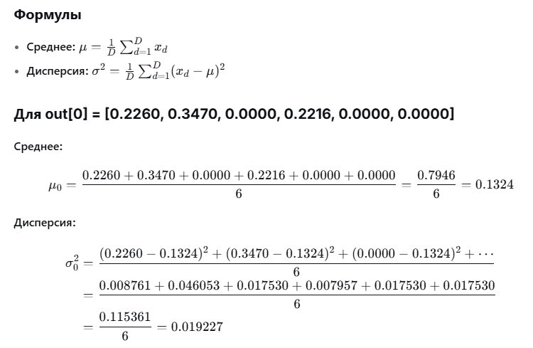
Плакат 46
Создание GPT-подобной модели
Нормализация активаций с помощью нормализации слоев. Числовой пример.
Шаг 4. Применение ReLU активации Шаг 5. Расчет статистик для нормализации
Формула: ReLU(x)=max(0,x)
Преобразование pre_relu → out
Аналогично для batch_example[1]:
pre_relu[1] = [0.2133, 0.2394, -0.1502, 0.5198, 0.3297, -0.2985]
→ out[1] = [0.2133, 0.2394, 0.0000, 0.5198, 0.3297, 0.0000]
Выходные данные
out=(0.2260 0.3470 0.0000 0.2216 0.0000 0.0000)
(0.2133 0.2394 0.0000 0.5198 0.3297 0.0000)
Форма: [2, 6]
Особенности: ReLU обнулила все отрицательные значения
pre_relu[0] | ReLU | out[0]
0.2260 | max(0, 0.2260) | 0.2260
0.3470 | max(0, 0.3470) | 0.3470
-0.4727 | max(0, -0.4727) | 0
0.2216 | max(0, 0.2216) | 0.2216
-0.1220 | max(0, -0.1220) | 0
-0.8747 | max(0, -0.8747) | 0
ГеоИнфо - 2025

Slide 47

Плакат 47
Создание GPT-подобной модели
Нормализация активаций с помощью нормализации слоев. Числовой пример.
Шаг 6. Расчет нормализации (центрирование + масштабирование)
Формула нормализации:
Для out[0] с μ=0.1324, σ²=0.019227, σ=0.13866
out_norm[0] = [0.6753, 1.5483, -0.9553, 0.6436, -0.9553, -0.9553]
out_norm[1] = [-0.0189, 0.1121, -1.0876, 1.5173, 0.5647, -1.0876]
Шаг 7. Верификация нормализации
Проверка для out_norm[0]
Среднее:
0.6753+1.5483−0.9553+0.6436−0.9553−0.9553 0.0013
μ_norm = ------------------------------------------ = ------ ≈ 0.0002
6 6
Дисперсия:
0.6753²+1.5483²+(−0.9553)²+0.6436²+(−0.9553)²+(−0.9553)² 6.0052
σ_{norm}² = -------------------------------------------------------- = ------ ≈ 1.0009
6 6
Нормализация завершена успешно: активации теперь имеют нулевое среднее и единичную дисперсию по каждому объекту.
Элемент | Расчет | Результат
0.2260 | (0.2260 - 0.1324) / 0.13866 | 0.6753
0.3470 | (0.3470 - 0.1324) / 0.13866 | 1.5483
0.0000 | (0.0000 - 0.1324) / 0.13866 | -0.9553
0.2216 | (0.2216 - 0.1324) / 0.13866 | 0.6436
0.0000 | (0.0000 - 0.1324) / 0.13866 | -0.9553
0.0000 | (0.0000 - 0.1324) / 0.13866 | -0.9553
ГеоИнфо - 2025

Slide 48



Плакат 48
Создание GPT-подобной модели
Реализация сети с прямым распространением на основе функции активации GELU
От ReLU к GELU: мотивация
Проблема ReLU | GELU (Gaussian Error Linear Unit)
«Умирающие нейроны» - отрицательные значения полностью обнуляются | Плавная, дифференцируемая везде
«Негладкая функция» - производная в 0 не определена | Сохраняет слабые градиенты даже для отрицательных значений
Нереалистичная активация: не отражает сложные паттерны данных | Имеет статистическую интерпретацию
ГеоИнфо - 2025

Slide 49
Плакат 49
Создание GPT-подобной модели
Нормализация активаций с помощью нормализации слоев. Числовой пример.
Шаг 1. Применение GELU активации: Преобразование pre_relu[0] → out[0]
Пояснение.
GELU(x) ≈ 0.5 * x * (1 + tanh( √(2/π) * (x + 0.044715 * x³)))
inner — промежуточная переменная вычисляет "внутреннее" выражение: x + 0.044715 * x³
scaled — промежуточная переменная 0.7979 ≈ √(2/π) --> scaled = √(2/π) * inner
tanh — это функция гиперболический тангенс tanh(z) = (e^z - e^{-z}) / (e^z + e^{-z}) (где e — экспонента, ≈2.718)
pre_relu[0] | GELU | out[0]
0.2260 | 1. x^3 = 0.0116, 0.044715 * x^3 ≈ 0.0005 4. tanh(0.1808)≈0.1793 2. inner = 0.2260 + 0.0005 = 0.2265 5. 1 + tanh = 1.1793 3. scaled = 0.7979 * 0.2265 ≈ 0.1808 6.0.5 * x * (1+tanh) = 0.5 * 0.2260* * 1.1793 ≈ 0.1333 | 0.1332
0.3470 | 1. x^3 ≈ 0.0418, 4. scaled ≈ 0.7979 * 0.3489 ≈ 0.2785 2. 0.044715 * x^3 ≈ 0.0019 5. tanh(0.2785) ≈ 0.2725 6. 1 + tanh ≈ 1.2725 3. inner ≈ 0.3470 + 0.0019 = 0.3489 7. GELU ≈ 0.5 * 0.3470 * 1.2725 ≈ 0.2208 | 0.2208
-0.4727 | 1. x^3 ≈ -0.1056, 4. scaled ≈ 0.7979 * -0.4774 ≈ -0.3810 2. 0.044715 * x^3 ≈ -0.0047 5. tanh(-0.3810) ≈ -0.3650 6. 1 + tanh ≈ 0.6350 3. inner ≈-0.4727-0.0047= -0.4774 7. GELU ≈ 0.5 * -0.4727 * 0.6350 ≈ -0.1501 | −0.1505
0.2216 | 1. x^3 ≈ 0.0109, 4. scaled ≈ 0.1772 2. 0.044715 * x^3 ≈ 0.0005 5. tanh ≈ 0.1754 6. 1 + tanh ≈ 1.1754 3. inner ≈ 0.2221 7. GELU ≈ 0.5 * 0.2216 * 1.1754 ≈ 0.1302 | 0.1302
-0.1220 | 1. x^3 ≈ -0.0018, 4. scaled ≈ -0.0974 2. 0.044715 * x^3 ≈ -0.0001 5. tanh(-0.3810)≈-0.0970 6. 1+tanh ≈ 0.9030 3. inner ≈ -0.1221 7. GELU ≈ 0.5 * -0.1220 * 0.9030 ≈ -0.0551 | −0.0551
-0.8747 | 1. x^3 ≈ -0.6695, 4. scaled ≈ 0.7979 * -0.9046 ≈ -0.7218 2. 0.044715 * x^3 ≈ -0.0299 5. tanh(-0.3810)≈-0.6186 6. 1+tanh≈ 0.3814 3. inner ≈ -0.8747 - 0.0299 = -0.9046 7. GELU ≈ 0.5 * -0.8747 * 0.3814 ≈ -0.1668 | −0.1667
ГеоИнфо - 2025

Slide 50
Плакат 50
Создание GPT-подобной модели
Нормализация активаций с помощью нормализации слоев. Числовой пример.
Шаг 2. Расчёт статистик для нормализации (после GELU)
Для out[0]: Среднее = 0.0188
0.1333+0.2208-0.1501+0.1305-0.0551-0.1668 0.1126
μ_norm = ------------------------------------------ = ------ ≈ 0.0188
6 6
Дисперсия:
0.1333²+0.2208²-0.1501²+0.1305²-0.0551²-0.1668² 0.1369
σ_{norm}² = --------------------------------------------- = ------ ≈ 0.0228
6 6
Для out[1]: Среднее = 0.1093
0.0155+0.0328−0.1803+0.2449+0.0990−0.2117 0.0002
μ_norm = ------------------------------------------ = ------ ≈ 0.000033
6 6
Дисперсия:
0.0155²+0.0328²−0.1803²+0.2449²+0.0990²−0.2117² 0.1484
σ_{norm}² = --------------------------------------------- = ------ ≈ 0.0247
6 6
Необходима нормализация, аналогична предыдущему случаю.
ГеоИнфо - 2025

Slide 51



Плакат 51
Создание GPT-подобной модели
Добавление коротких соединений (shortcut connections)
Проблема: В глубоких нейронных сетях (как в GPT) градиенты при обратном распространении (backpropagation) могут становиться и в очень маленькими и в ранних слоях — это проблема известна как исчезающие градиенты (vanishing gradients). Это происходит из-за цепочки умножений в цепочке градиентов: ∂L/∂wi=∂L/∂o⋅∏∂oj/∂oj−1​​, и если производные < 1 (например, после sigmoid или ReLU), градиенты экспоненциально затухают. В результате ранние слои обучаются медленно или не обучаются вовсе, что приводит к плохой сходимости и переобучению.
Например, в простой цепочке из 3 слоев с производными 0.5, 0.5, 0.5. Градиент на выходе =1. Тогда градиент на входе = 1 * 0.5 * 0.5 * 0.5 = 0.125 (затух в 8 раз). Для 10 слоев: 0.5^{10} ≈ 0.001 (очень мал).
Цель: Необходимо добавить короткие соединения, чтобы градиенты "проскакивали" слои напрямую: x_{l+1} = x_{l} + F(x_{l1}), где F — слой (Linear + активация). Это добавляет короткий путь, делая градиент ≈1 + dF/dx, что предотвращает затухание. В GPT это ключевой элемент Transformer-блоков для глубоких моделей.
Архитектура сети Математика коротких соединений
Прямое распространение с короткими связями
ГеоИнфо - 2025

Slide 52
Плакат 52
Создание GPT-подобной модели
Числовой пример коротких соединений
Исходные данные: sample_input = torch.tensor([[1., 0., -1.]]) # Форма: [1, 3]
Архитектура сети: 5 слоев, каждый: Linear(3→3) + GELU;
С shortcut: x = x + layer(x); Без shortcut: x = layer(x)
Вычисления первого слоя без коротких соединений:
Веса первого слоя (инициализированы с seed=123) Вычисление layer1(x)
W1 = [[ 0.3162, 0.0833, 0.1223], Вход: x = [1.0, 0.0, -1.0]
[ 0.1417, -0.1990, 0.3196],
[ 0.3818, 0.2136, 0.1949]]
b1 = [0.1587, 0.0972, 0.1054]
Linear преобразование:
z1 = x @ W1^{T} + b1
= [1.0, 0.0, -1.0] @ [[0.3162, 0.1417, 0.3818],
[0.0833, -0.1990, 0.2136],
[0.1223, 0.3196, 0.1949]] + [0.1587, 0.0972, 0.1054]
Поэлементно для каждого нейрона:
Нейрон 1:
1.0×0.3162 + 0.0×0.0833 + (-1.0)×0.1223 + 0.1587 = 0.3162 - 0.1223 + 0.1587 = 0.3526
Нейрон 2:
1.0×0.1417 + 0.0×(-0.1990) + (-1.0)×0.3196 + 0.0972 = 0.1417 - 0.3196 + 0.0972 = -0.0807
Нейрон 3:
1.0×0.3818 + 0.0×0.2136 + (-1.0)×0.1949 + 0.1054 = 0.3818 - 0.1949 + 0.1054 = 0.2923
Linear выход: [0.3526, -0.0807, 0.2923]
Применение GELU: --> Шаг 1: x³ = 0.3526³ = 0.04384; Шаг 2: 0.044715 × x³ = 0.044715 × 0.04384 = 0.001960
GELU(0.3526) ≈ 0.2401 Шаг 3: x + 0.044715 × x³ = 0.3526 + 0.001960 = 0.35456;
GELU(-0.0807) ≈ -0.0472 Шаг 4: √(2/π) × (x + 0.044715 × x³) = 0.797885 × 0.35456 = 0.2828; Шаг 5: tanh(0.2828) = 0.2753;
GELU(0.2923) ≈ 0.2018 Шаг 6: 1 + tanh(...) = 1 + 0.2753 = 1.2753; Шаг 7: 0.5 × x × (1 + tanh(...)) = 0.5 × 0.3526 × 1.2753 = 0.2401
Выход слоя 1: layer1_output = [0.2401, -0.0472, 0.2018]
ГеоИнфо - 2025

Slide 53
Плакат 53
Создание GPT-подобной модели
Числовой пример коротких соединений
БЕЗ shortcut connection: x_after_layer1 = layer1_output = [0.2401, -0.0472, 0.2018]
Добавление коротких соединений (shortcut connection):
x_after_layer1 = x + layer1_output
= [1.0, 0.0, -1.0] + [0.2401, -0.0472, 0.2018]
= [1.2401, -0.0472, -0.7982]
Вычисления второго слоя без коротких соединений:
Веса второго слоя
W2 = [[-0.0590, -0.3782, -0.1283],
[-0.3150, 0.0296, -0.0835],
[-0.2399, -0.0407, 0.4237]]
b2 = [0.1728, -0.0578, -0.4156]
СЛУЧАЙ 1: БЕЗ shortcut connection
Вход в слой 2: x = [0.2401, -0.0472, 0.2018]
Linear преобразование:
Нейрон 1: 0.2401×(-0.0590) + (-0.0472)×(-0.3782) + 0.2018×(-0.1283) + 0.1728 ≈ 0.1521
Нейрон 2: 0.2401×(-0.3150) + (-0.0472)×0.0296 + 0.2018×(-0.0835) + (-0.0578) ≈ -0.1327
Нейрон 3: 0.2401×(-0.2399) + (-0.0472)×(-0.0407) + 0.2018×0.4237 + (-0.4156) ≈ -0.3981
GELU активация: [0.0983, -0.0845, -0.2014]
Выход: [0.0983, -0.0845, -0.2014]
Метод | Выходное значение | Сохранение исходной информации
Без shortcut | [0.2401, -0.0472, 0.2018] | Потеряна - только преобразованное значение
С shortcut | [1.2401, -0.0472, -0.7982] | Сохранена + добавлено преобразование
ГеоИнфо - 2025

Slide 54
Плакат 54
Создание GPT-подобной модели
Числовой пример коротких соединений
СЛУЧАЙ 2: С shortcut connection
Вход в слой 2: x = [1.2401, -0.0472, -0.7982] (из предыдущего слайда)
Linear преобразование:
Нейрон 1: 1.2401×(-0.0590) + (-0.0472)×(-0.3782) + (-0.7982)×(-0.1283) + 0.1728 ≈ 0.2345
Нейрон 2: 1.2401×(-0.3150) + (-0.0472)×0.0296 + (-0.7982)×(-0.0835) + (-0.0578) ≈ -0.3218
Нейрон 3: 1.2401×(-0.2399) + (-0.0472)×(-0.0407) + (-0.7982)×0.4237 + (-0.4156) ≈ -1.0216
GELU активация: [0.1562, -0.1864, -0.4201]
Применение коротких соединений
x_after_layer2 = x + layer2_output
= [1.2401, -0.0472, -0.7982] + [0.1562, -0.1864, -0.4201]
= [1.3963, -0.2336, -1.2183]
Сравнение состояний после двух слоев
Ключевые наблюдения:
Слой | Без shortcut | С shortcut
Исходный слой | [1.0000, 0.0000, -1.0000] | [1.0000, 0.0000, -1.0000]
После слоя 1 | [0.2401, -0.0472, 0.2018] | [1.2401, -0.0472, -0.7982]
После слоя 2 | [0.0983, -0.0845, -0.2014] | [1.3963, -0.2336, -1.2183]
С shortcut | Без shortcut
Сохраняется "память" исходного входа | Информация исходного входа быстро теряется
Значения остаются в том же масштабе, что и исходные данные | Значения быстро сжимаются к нулю
ГеоИнфо - 2025

Slide 55
Плакат 55
Создание GPT-подобной модели
Почему это помогает с градиентами при обратной распространении ошибки?
Обратное распространение:
Без shortcut:
∂loss/∂x₁ = ∂loss/∂x₂ ⋅ ∂x₂/∂x₁
= gradient_слоя_2 ⋅ (производная слоя 1)
С shortcut:
∂loss/∂x₁ = ∂loss/∂x₂ ⋅ (∂layer(x₁)/∂x₁ + 1)
= gradient_слоя_2 ⋅ (производная слоя 1 + 1)
Упрощенный пример расчета производной градиента
Если ∂layer(x₁)/∂x₁ ≈ 0.001 (очень маленькая производная):
Без shortcut: ∂loss/∂x₁ ≈ gradient_слоя_2 × 0.001 ← ОЧЕНЬ МАЛЕНЬКИЙ!
С shortcut: ∂loss/∂x₁ ≈ gradient_слоя_2 × (0.001 + 1) ≈ gradient_слоя_2 ← СОХРАНЯЕТСЯ!
Результат:
- Градиенты могут течь напрямую через короткие соединения
- Ранние слои получают значимые обновления весов
- Обучение глубоких сетей становится возможным
ГеоИнфо - 2025

Slide 56
Плакат 56
Создание GPT-подобной модели
Объединение механизма внимания и линейных слоев в блоке трансформера
Проблема: В моделях вроде GPT обработка последовательностей требует учета как глобальных зависимостей (внимание к контексту), так и локальных трансформаций (нелинейные проекции). Без интеграции этих компонентов в единый блок модель не может эффективно захватывать сложные паттерны: внимание фокусируется на связях, но не меняет представления, а нейронные сети (FFN feed-forward network) добавляют нелинейность, но игнорирует контекст. Кроме того, количество слоев (глубокие сети) страдают от изменения градиента при обучении и нестабильности без коротких соединней и нормализации.
Цель: Создать TransformerBlock - базовый повторяющийся модуль GPT, объединяющий многоцелевой механизм (multi-head) с учетом самовнимания (self-attention), включающий FFN с GELU активацией для учета нелинейности, слой нормализации (LayerNorm), слой отсечения числа обученных весов (dropout) и слой учитывающий градиентный поток (residuals ).
Архитектура GPT-модели включает Трансформер-блок который объединяет:
- Многоголовое внимание (взаимодействие между токенами) --> блок MultiHeadAttention
- Прямое распространение (индивидуальная обработка токенов) --> FFN
- Нормализацию слоев (стабилизация обучения) --> LayerNorm
- Остаточные соединения (борьба с исчезающими градиентами) --> ShortcutConnection
Принцип работы:
Каждый блок учится извлекать различные аспекты информации из входных данных.
ГеоИнфо - 2025

Slide 57

Плакат 57
Создание GPT-подобной модели
Математическая структура GPT-модели, для вычисления контекстного представления токенов
ГеоИнфо - 2025

Slide 58
Плакат 58
Создание GPT-подобной модели
Программная реализация шагов:
Шаг 1: Линейные проекции Q, K, V
Формулы: Q = X × W_Q, K = X × W_K, V = X × W_V
Код: keys = self.W_key(x) # K = X × W_K
queries = self.W_query(x) # Q = X × W_Q
values = self.W_value(x) # V = X × W_V
Размерности:
d = d_in = emb_dim (768), d = d_out = emb_dim (768), num_heads=12,
head_dim = d_out / num_heads = 64.
(B=батч, T=seq_len, D=emb_dim).
Вход: [b, num_tokens, d_in] = [2, 4, 768]
Выход: [b, num_tokens, d_out] = [2, 4, 768]
Шаг 2: Разделение на h(num_heads)=12 голов
Формула: Q(i) = Q[:, :, i⋅dh : (i+1)⋅dh] где dh = d/h = 64
Код: keys = keys.view(b, num_tokens, self.num_heads, self.head_dim)
values = values.view(b, num_tokens, self.num_heads, self.head_dim)
queries = queries.view(b, num_tokens, self.num_heads, self.head_dim)
Транспонирование для удобства вычислений:
keys = keys.transpose(1, 2) # [b, num_heads, num_tokens, head_dim]
values = values.transpose(1, 2)
queries = queries.transpose(1, 2)
Размерности: Исходно: [2, 4, 768]
После разделения: [2, 4, 12, 64]
После транспонирования: [2, 12, 4, 64]
ГеоИнфо - 2025

Slide 59
Плакат 59
Создание GPT-подобной модели
Программная реализация шагов:
Шаг 3: Вычисление матрицы внимания (Скалярные произведения и маскирование)
Формула: A(i) = dropout( softmax( (Q(i) × K(i)^T) / √dh + M ) )
Шаг 3.1 Вычисление скалярных произведенией Q × K^T
Формула: S(i) = Q(i) × K(i)^T
Код: attn_scores = queries @ keys.transpose(2, 3) # Q × K^T
Размерности: queries: [2, 12, 4, 64]
keys: [2, 12, 4, 64] → transpose: [2, 12, 64, 4]
Результат: [2, 12, 4, 4] # Матрица 4×4 для каждой головы и батча
Шаг 3.2 Маскирование и softmax:
Применение каузальной маски
Формулы: S_masked(i) = S(i) + M
Код: mask_bool = self.mask.bool()[:num_tokens, :num_tokens]
attn_scores.masked_fill_(mask_bool, -torch.inf)
Шаг 3.3 Масштабирование на √dh
Формула: S_scaled(i) = S_masked(i) / √dh
Код: attn_weights = torch.softmax(attn_scores / keys.shape[-1]**0.5, dim=-1)
где keys.shape[-1] = 64, поэтому √64 = 8
Шаг 3.4 Отсев
Формула:
Код: attn_weights = self.dropout(attn_weights)
ГеоИнфо - 2025

Slide 60
Плакат 60
Создание GPT-подобной модели
Программная реализация шагов:
Шаг 4: Взвешенная комбинация
Шаг 4.1 Поэлементное умножение
Формула: H(i) = A(i) × V(i)
Код: context_vec = (attn_weights @ values) # A × V
Размерность:
attn_weights: [2, 12, 4, 4]
values: [2, 12, 4, 64]
Результат: [2, 12, 4, 64]
Шаг 4.2 Объединение голов
Код: context_vec = context_vec.transpose(1, 2) # [2, 4, 12, 64]
context_vec = context_vec.contiguous().view(b, num_tokens, self.d_out) # [2, 4, 768]
Шаг 5. Линейная проекция
Формула: MultiHeadAttention(X) = Concat(H(1),...,H(h)) × W_O
Код: context_vec = self.out_proj(context_vec)
Размерность:
Вход: [2, 4, 768]
Выход: [2, 4, 768]
ГеоИнфо - 2025

Slide 61
Плакат 61
Создание GPT-подобной модели
Программная реализация шагов:
Программная реализация шага 1.
Исходные данные:
X = [[1.0, 2.0, 3.0, 4.0], # Токен 1
[5.0, 6.0, 7.0, 8.0], # Токен 2
[9.0, 10.0, 11.0, 12.0], # Токен 3
[13.0, 14.0, 15.0, 16.0]] # Токен 4
Матрица весов:
W_Q = [[0.1, 0.2, 0.3, 0.4],
[0.5, 0.6, 0.7, 0.8],
[0.9, 1.0, 1.1, 1.2],
[1.3, 1.4, 1.5, 1.6]]
Вычисление Q = X × W_Q^T:
Для токена 1:
[1.0, 2.0, 3.0, 4.0] × [[0.1, 0.5, 0.9, 1.3],
[0.2, 0.6, 1.0, 1.4],
[0.3, 0.7, 1.1, 1.5],
[0.4, 0.8, 1.2, 1.6]]
= [ 1.0×0.1 + 2.0×0.2 + 3.0×0.3 + 4.0×0.4 = 3.0,
1.0×0.5 + 2.0×0.6 + 3.0×0.7 + 4.0×0.8 = 7.0,
1.0×0.9 + 2.0×1.0 + 3.0×1.1 + 4.0×1.2 = 11.0,
1.0×1.3 + 2.0×1.4 + 3.0×1.5 + 4.0×1.6 = 15.0]
Результат Q:
Q = [[3.0, 7.0, 11.0, 15.0],
[7.0, 15.0, 23.0, 31.0],
[11.0, 23.0, 35.0, 47.0],
[15.0, 31.0, 47.0, 63.0]]
ГеоИнфо - 2025

Slide 62
Плакат 62
Создание GPT-подобной модели
Программная реализация шагов:
Программная реализация шага 2.
Исходная матрица Q:
Q = [[3.0, 7.0, 11.0, 15.0],
[7.0, 15.0, 23.0, 31.0],
[11.0, 23.0, 35.0, 47.0],
[15.0, 31.0, 47.0, 63.0]]
Разделение на 2 головы (head_dim = 4/2 = 2):
Голова 1 (первые 2 фичи):
Q_head1 = [[3.0, 7.0 ],
[7.0, 15.0],
[11.0, 23.0],
[15.0, 31.0]]
Голова 2 (последние 2 фичи):
Q_head2 = [[11.0, 15.0],
[23.0, 31.0],
[35.0, 47.0],
[47.0, 63.0]]
После transpose (для батча из 1 примера):
queries = [
# Голова 1 # Голова 2
[[3.0, 7.0 ], [11.0, 15.0]],
[[7.0, 15.0], [23.0, 31.0]],
[[11.0, 23.0], [35.0, 47.0]],
[[15.0, 31.0], [47.0, 63.0]]
]
ГеоИнфо - 2025

Slide 63
Плакат 63
Создание GPT-подобной модели
Программная реализация шагов:
Программная реализация шага 3.
Вычисление Q × K^T:
attn_scores = [ [3.0×3.0+7.0×7.0, 3.0×7.0+7.0×15.0, 3.0×11.0+7.0×23.0, 3.0×15.0+7.0×31.0],
[7.0×3.0+15.0×7.0, 7.0×7.0+15.0×15.0, 7.0×11.0+15.0×23.0, 7.0×15.0+15.0×31.0],
[11.0×3.0+23.0×7.0, 11.0×7.0+23.0×15.0, 11.0×11.0+23.0×23.0, 11.0×15.0+23.0×31.0],
[15.0×3.0+31.0×7.0, 15.0×7.0+31.0×15.0, 15.0×11.0+31.0×23.0, 15.0×15.0+31.0×31.0]]
= [ [9+49, 21+105, 33+161, 45+217],
[21+105, 49+225, 77+345, 105+465],
[33+161, 77+345, 121+529, 165+713],
[45+217, 105+465, 165+713, 225+961]]
= [ [58, 126, 194, 262],
[126, 274, 422, 570],
[194, 422, 650, 878],
[262, 570, 878, 1186]]
После макси
[ [58, -∞, -∞, -∞],
[126, 274, -∞, -∞],
[194, 422, 650, -∞],
[262, 570, 878, 1186]]
Масштабирование (/√2):
[ [58/1.41, -∞, -∞, -∞ ], ≈ [ [41.1, -∞, -∞, -∞ ],
[126/1.41, 274/1.41, -∞, -∞ ], [89.4, 194.3, -∞, -∞ ],
[194/1.41, 422/1.41, 650/1.41, -∞ ], [137.6, 299.3, 460.9, -∞ ],
[262/1.41, 570/1.41, 878/1.41, 1186/1.41]] [185.8, 404.3, 622.7, 841.1]]
Нормализация Softmax dropout (p=0.1):
attn_weights = [[1.00000, 0.00000, 0.00000, 0.00000], attn_weights = [[1.00000, 0.00000, 0.00000, 0.00000], # без изменений
[0.00000, 1.00000, 0.00000, 0.00000], [0.00000, 0.68488, 0.00000, 0.00000], #0.31512 обнулилось
[0.15326, 0.33337, 0.51337, 0.00000], [0.15326, 0.33337, 0.51337, 0.00000], # без изменений
[0.12994, 0.28278, 0.00000, 0.58828]] [0.09046, 0.19685, 0.00000, 0.40951] # измененение
Нормализуем строки чтобы сумма = 1:
attn_weights = [[1.00000, 0.00000, 0.00000, 0.00000], # сумма = 1.0
[0.00000, 1.00000, 0.00000, 0.00000], # 0.68488 → 1.0
[0.15326, 0.33337, 0.51337, 0.00000], # сумма = 1.0
[0.12994, 0.28278, 0.00000, 0.58828]] # пересчитано: 0.09046+0.19685+0.40951=0.69682
ГеоИнфо - 2025

Slide 64
Плакат 64
Создание GPT-подобной модели
Программная реализация шагов:
Программная реализация шага 4.
Шаг 4. Взвешенная комбинация
Значения для головы 1:
V_head1 = [ V_head2 = [
[1.0, 2.0], # Токен 1 [9.0, 10.0], # Токен 1
[3.0, 4.0], # Токен 2 [11.0, 12.0], # Токен 2
[5.0, 6.0], # Токен 3 [13.0, 14.0], # Токен 3
[7.0, 8.0] # Токен 4 [15.0, 16.0] # Токен 4
] ]
Вычисление H = A × V:
Для токена 1: [1.00, 0.00, 0.00, 0.00] × V
= 1.00×[1.0, 2.0] + 0.00×[3.0, 4.0] + 0.00×[5.0, 6.0] + 0.00×[7.0, 8.0] = [1.0, 2.0]
Для токена 2: [0.00, 1.00, 0.00, 0.00] × V
= 0.00×[1.0, 2.0] + 1.00×[3.0, 4.0] + 0.00×[5.0, 6.0] + 0.00×[7.0, 8.0] = [3.0, 4.0]
Для токена 3: [0.15326, 0.33337, 0.51337, 0.00000] × V
= 0.15326×[1.0, 2.0] + 0.33337×[3.0, 4.0] + 0.51337×[5.0, 6.0] + 0.00×[7.0, 8.0] =
= [0.15326×1.0 + 0.33337×3.0 + 0.51337×5.0, 0.15326×2.0 + 0.33337×4.0 + 0.51337×6.0] =
= [0.15326 + 1.00011 + 2.56685, 0.30652 + 1.33348 + 3.08022] =
= [3.72022, 4.72022]
≈ [3.72, 4.72]
Для токена 4: [0.12994, 0.28278, 0.00000, 0.58828] × V
= 0.12994×[1.0, 2.0] + 0.28278×[3.0, 4.0] + 0.00×[5.0, 6.0] + 0.58828×[7.0, 8.0]=
= [0.12994×1.0 + 0.28278×3.0 + 0.58828×7.0, 0.12994×2.0 + 0.28278×4.0 + 0.58828×8.0]=
= [0.12994 + 0.84834 + 4.11796, 0.25988 + 1.13112 + 4.70624]=
= [5.09624, 6.09724]=
≈ [5.10, 6.10]
ГеоИнфо - 2025

Slide 65
Плакат 65
Создание GPT-подобной модели
Программная реализация шагов:
Программная реализация шага 4.
Шаг 4. Взвешенная комбинация (продолжение)
Результат для головы 1:
context_head1 = [
[1.00, 2.00], # Токен 1
[3.00, 4.00], # Токен 2
[3.72, 4.72], # Токен 3 (смесь токенов 1,2,3)
[5.10, 6.10] # Токен 4 (смесь токенов 1,2,4)
]
Значения для головы 2:
V_head2 = [
[9.0, 10.0], # Токен 1
[11.0, 12.0], # Токен 2
[13.0, 14.0], # Токен 3
[15.0, 16.0] # Токен 4
]
Вычисление для головы 2 (аналогичны):
context_head2 = [
[9.00, 10.00], # Токен 1: 100% на себя
[11.00, 12.00], # Токен 2: 100% на себя
[11.72, 12.72], # Токен 3: смесь (расчет аналогично голове 1)
[13.10, 14.10] # Токен 4: смесь (расчет аналогично голове 1)
]
ГеоИнфо - 2025

Slide 66
Плакат 66
Создание GPT-подобной модели
Программная реализация шагов:
Программная реализация шага 5.
Шаг 5. Конкатенация и линейная проекция
context_before_concat = [
# Голова 1 # Голова 2
[[1.00, 2.00], [9.00, 10.00]], # Токен 1
[[3.00, 4.00], [11.00, 12.00]], # Токен 2
[[3.72, 4.72], [11.72, 12.72]], # Токен 3
[[5.10, 6.10], [13.10, 14.10]] # Токен 4
]
После transpose и reshape:
context_vec = [
[1.00, 2.00, 9.00, 10.00], # Токен 1
[3.00, 4.00, 11.00, 12.00], # Токен 2
[3.72, 4.72, 11.72, 12.72], # Токен 3
[5.10, 6.10, 13.10, 14.10] # Токен 4
]
Линейная проекция W_O:
Предположим W_O - единичная матрица 4×4 для простоты:
output = context_vec × I = [
[1.00, 2.00, 9.00, 10.00],
[3.00, 4.00, 11.00, 12.00],
[3.72, 4.72, 11.72, 12.72],
[5.10, 6.10, 13.10, 14.10]
]
ГеоИнфо - 2025

Slide 67

Плакат 67
Создание GPT-подобной модели
Архитектура GPT-модели
Компонент | Формула вычисления параметров | Количество
Токенные эмбеддинги | V⋅d | 50257⋅768=38.6M
Позиционные эмбеддинги | L_{max}⋅d | 1024⋅768=0.79M
Многоголовое внимание (×12) | 4⋅d²+d(Q,K,V,O + bias) | 12⋅(4⋅768²+768)=28.3M
Feed-Forward (×12) | 2⋅d⋅4d | 12⋅2⋅768⋅3072=56.6M
LayerNorm (×24) | 2⋅d(scale + shift) | 24⋅2⋅768=0.037M
Итого |  | ≈ 124.4 млн
ГеоИнфо - 2025

Slide 68


Плакат 68
Создание GPT-подобной модели
Архитектура GPT-модели
Класс MultiHeadAttention Класс TransformerBlock
ГеоИнфо - 2025

Slide 69


Плакат 69
Создание GPT-подобной модели
Функция генерации текста языковой моделью LLM модели GPT2
Как работает?
ГеоИнфо - 2025

Slide 70
Плакат 70
Создание GPT-подобной модели
Функция генерации текста языковой моделью LLM модели GPT2
Пошаговый разбор функции генерации текста
Визуализация процесса генерации
Итерация 0: [Токен1, Токен2] → Модель → Токен3
Итерация 1: [Токен1, Токен2, Токен3] → Модель → Токен4
Итерация 2: [Токен1, Токен2, Токен3, Токен4] → Модель → Токен5
Поток данных в GPT:
Входные токены → Токенные эмбеддинги → + Позиционные эмбеддинги →
12× TransformerBlock → LayerNorm → Linear → Логиты → Softmax →
Вероятности → Argmax → Новый токен
Шаг 1: Подготовка контекста
Код: idx_cond = idx[:, -context_size:]
Что делает: Обрезает входную последовательность до последних context_size токенов
Пример:
Исходный idx: [23, 45, 67, 89, 12, 34, 56]
context_size: 4
idx_cond: [89, 12, 34, 56] # Последние 4 токена
ГеоИнфо - 2025

Slide 71
Плакат 71
Создание GPT-подобной модели
Функция генерации текста языковой моделью LLM модели GPT2
Шаг 2: Прямой проход через модель
Код: with torch.no_grad():
logits = model(idx_cond)
Что делает:
- Выключает вычисление градиентов для экономии памяти
- Пропускает контекст через всю GPT модель
- Возвращает логиты для каждого токена в последовательности
- Размерность выхода: [batch_size, seq_len, vocab_size]
Шаг 3: Выбор последнего токена
Код: logits = logits[:, -1, :]
Что делает: Берет логиты только для последней позиции в последовательности
До: logits.shape = [1, 4, 50257] # (batch, seq_len, vocab)
После: logits.shape = [1, 50257] # Только для последней позиции
Шаг 4: Преобразование в вероятности
Код: probas = torch.softmax(logits, dim=-1)
Что делает: Преобразует логиты в вероятности с помощью softmax
Формула: probas[i] = exp(logits[i]) / Σ(exp(logits[j])) для j=0..vocab_size-1 Решение. Вычитание максимума
Пример: softmax(zᵢ)=exp(zᵢ-max(z))/Σ(exp(zⱼ-max(z)))
logits = [2.1, -1.0, 0.5, 3.2] Логиты: [2.1, -1.0, 0.5, 3.2]
probas = [0.235, 0.011, 0.048, 0.707] # Сумма = 1.0 Максимум: 3.2
Вычитаем максимум:
Шаг 4.1: Вычисление экспонент [2.1-3.2,-1.0-3.2,0.5-3.2,3.2-3.2] =
exp(2.1) = 8.1662 exp(-1.0) = 0.3679 exp(0.5) = 1.6487 exp(3.2) = 24.5325 = [-1.1, -4.2, -2.7, 0]
Шаг 4.2: Сумма экспонент exp(-1.1) = 0.3329
Сумма = 8.1662 + 0.3679 + 1.6487 + 24.5325 = 34.7153 exp(-4.2) = 0.0150
Шаг 4.3: Вычисление вероятностей exp(-2.7) = 0.0672
prob[0] = 8.1662 / 34.7153 = 0.2352 prob[1] = 0.3679 / 34.7153 = 0.0106 exp(0) = 1.0000
prob[2] = 1.6487 / 34.7153 = 0.0475 prob[3] = 24.5325 / 34.7153 = 0.7067 Сумма = 1.4151 Вероятности
Финальный тензор [0.3329/1.4151, 0.0150/1.4151, 0.0672/1.4151, 1.0000/1.4151]=
probas = [0.235, 0.011, 0.048, 0.707] # Сумма = 1.001 ≈ 1.0 [0.235, 0.011, 0.047, 0.707]
Проблема: exp(1000) = ∞ # Переполнение!
ГеоИнфо - 2025

Slide 72
Плакат 72
Создание GPT-подобной модели
Функция генерации текста языковой моделью LLM модели GPT2
Шаг 5: Выбор следующего токена
Код: idx_next = torch.argmax(probas, dim=-1, keepdim=True)
Что делает: Выбирает токен с максимальной вероятностью (жадный выбор)
Пример:
позиция 0 1 2 3
probas = [0.15, 0.01, 0.05, 0.79] --> max(0,79)
idx_next = 3 # Индекс максимальной вероятности
Проблемы жаждного выбора:
Повторяемость: Может застрять в циклах
Отсутствие разнообразия: Всегда выбирает самый вероятный вариант
Неестественность: Человеческая речь не всегда следует максимальной вероятности
Улучшения (для следующих разделов):
Измерение температуры (Temperature sampling): Контроль случайности выбора
Top-k измерение: Ограничение выбора k наиболее вероятными токенами
Top-p измерение: Выбор из токенов с cumulative probability ≥ p
Поиск луча (Beam search): Поиск по нескольким кандидатам одновременно
Шаг 6: Добавление к последовательности
Код: idx = torch.cat((idx, idx_next), dim=-1)
Что делает: Добавляет новый токен в конец последовательности
Пример:
До: idx = [23, 45, 67, 89, 12, 34, 56]
После: idx = [23, 45, 67, 89, 12, 34, 56, 3]
ГеоИнфо - 2025

Slide 73


Плакат 73
Создание GPT-подобной модели
Функция генерации текста языковой моделью LLM модели GPT2
Класс GPTModel
Как работает?
Решение --> Обучение модели
ГеоИнфо - 2025

Slide 74
Плакат 74
Обучение LLM модели
Функции преобразования токенов
Служебные функции для преобразования текста в тензоры токенов text_to_token_ids и обратно token_ids_to_text.
Функция: text_to_token_ids
Назначение: Текст → Тензор токенов
def text_to_token_ids(text, tokenizer):
encoded = tokenizer.encode(text, allowed_special={'<|endoftext|>'})
encoded_tensor = torch.tensor(encoded).unsqueeze(0)
return encoded_tensor
Финал: [[6109, 3626, 6100, 345]]
Форма: [1, 4] → 1 пример, 4 токена
Пояснение к функции unsqueeze(0) --> Модель GPT ждёт: [batch_size, sequence_length] --> Пример: [1, 4].
Аналогия с Эксель (динамический массив)
ОДНА СТРОКА:
A1: 6109 | B1: 3626 | C1: 6100 | D1: 345
Выделяем A2:D2
В ячейку A2 вводим ={6109;3626;6100;345} и нажимаем Ctrl+Shift+Enter
Создаем динамический массив A2:D2 в котором хранятся данные
ЭТО И ЕСТЬ [[6109, 3626, 6100, 345]]
Шаг | Что делаем | Результат
1 | Токенизация | "Every effort moves you" → [6109, 3626, 6100, 345]
2 | Создаём тензор | .tensor([...]) → tensor([6109, 3626, 6100, 345])
3 | Добавляем батч | .unsqueeze(0) → tensor([[6109, 3626, 6100, 345]])
Без unsqueeze | С unsqueeze
tensor([6109, 3626, 6100, 345]) | tensor([[6109, 3626, 6100, 345]])
Форма: [4] → ОШИБКА | Форма: [1, 4] → РАБОТАЕТ
ГеоИнфо - 2025

Slide 75
Плакат 75
Обучение LLM модели
Функции преобразования токенов
Служебные функции для преобразования текста в тензоры токенов text_to_token_ids и обратно token_ids_to_text.
Функция: token_ids_to_text
Назначение: Тензор токенов → Текст
def token_ids_to_text(token_ids, tokenizer):
flat = token_ids.squeeze(0)
return tokenizer.decode(flat.tolist())
Финал: "Every effort moves you rentingetic"
Пояснение к функции squeeze(0)
После генерации:
tensor([[6109, 3626, 6100, 345, 12345, 6789]])
Форма: [1, 6]
Но decode() требует:
[6109, 3626, 6100, 345, 12345, 6789] --> Это просто список чисел!
Аналогия с Эксель (динамический массив)
Динамический массив в ТАБЛИЦЕ:
| 6109 | 3626 | 6100 | 345 | 12345 | 6789 |
→ СКОПИРОВАТЬ В СПИСОК:
6109, 3626, 6100, 345, 12345, 6789
Шаг | Что делаем | Результат
1 | Убираем батч | [[6109, 3626, ...]] → [6109, 3626, ...]
2 | В список | .tolist() → [6109, 3626, ...]
3 | Декодируем | tokenizer.decode(...) → "Every effort moves you..."
До squeeze | После squeeze
[[...]] | [...]
Матрица 1×6 | Вектор длины 6
ГеоИнфо - 2025

Slide 76
Плакат 76
Обучение LLM модели
Функции преобразования токенов
Полный цикл работы функций text_to_token_ids и token_ids_to_text.
"Every effort moves you"
↓
[6109, 3626, 6100, 345]
↓ torch.tensor()
tensor([6109, 3626, 6100, 345])
↓ .unsqueeze(0)
[[6109, 3626, 6100, 345]] ← ВХОД В GPT
↓ GPT генерирует
[[6109, 3626, 6100, 345, 12345, 6789]]
↓ .squeeze(0)
[6109, 3626, 6100, 345, 12345, 6789]
↓ .tolist()
[6109, 3626, 6100, 345, 12345, 6789]
↓ tokenizer.decode()
"Every effort moves you rentingetic"
ГеоИнфо - 2025

Slide 77
Плакат 77
Обучение LLM модели
Оценка генеративных текстовых моделей
Шаг 1. Исходные данные и прямой проход
Входные данные:
inputs = torch.tensor([[16833, 3626, 6100], [40, 1107, 588]])
targets = torch.tensor([[3626, 6100, 345], [1107, 588, 11311]])
Декодирование в текст:
Пример 1:
Вход: [16833, 3626, 6100] → "the effort moves"
Цель: [3626, 6100, 345] → "effort moves you"
Пример 2:
Вход: [40, 1107, 588] → "I like to"
Цель: [1107, 588, 11311] → "like to run"
Прямой проход через модель:
with torch.no_grad():
logits = model(inputs) # форма: [2, 3, 50257]
Шаг 2. Softmax по словарю
probas = torch.softmax(logits, dim=-1) # форма: [2, 3, 50257]
Что происходит:
Для каждой из 3 позиций в каждом из 2 примеров
50257 логитов → 50257 вероятностей (сумма = 1.0)
Получение предсказаний:
token_ids = torch.argmax(probas, dim=-1, keepdim=True)
print(token_ids)
Вывод:
tensor([[[16657], # "Armed" (вместо "effort") [[49906], # "___" (вместо "like")
[ 339], # " he" (вместо "moves") [29669], # "___" (вместо "to")
[42826]], # "Netflix" (вместо "you") [41751]]]) # "___" (вместо "run")
Вывод: Модель предсказывает бессмысленные токены
ГеоИнфо - 2025

Slide 78
Плакат 78
Обучение LLM модели
Оценка генеративных текстовых моделей
Шаг 3. Извлечение вероятностей для ЦЕЛЕВЫХ токенов
Код: text_idx = 0
target_probas_1 = probas[text_idx, [0,1,2], targets[text_idx]]
print("Text 1:", target_probas_1) # tensor([7.4541e-05, 3.1061e-05, 1.1563e-05])
Что мы получили:
probas[0, 0, 3626] = 7.4541e-05 ← P("effort" | "the")
probas[0, 1, 6100] = 3.1061e-05 ← P("moves" | "the effort")
probas[0, 2, 345] = 1.1563e-05 ← P("you" | "the effort moves")
Для примера 2:
Код: text_idx = 1
target_probas_2 = probas[text_idx, [0,1,2], targets[text_idx]]
print("Text 2:", target_probas_2) # tensor([1.0337e-05, 5.6776e-05, 4.7559e-06])
Что мы получили:
probas[1, 0, 1107] = 1.0337e-05 ← P("like" | "I")
probas[1, 1, 588] = 5.6776e-05 ← P("to" | "I like")
probas[1, 2, 11311] = 4.7559e-06 ← P("run" | "I like to")
Шаг 4. Расчет средних логарифмических вероятностей
Код: log_probas = tensor([-9.5042, -10.3796, -11.3677, -11.4798, -9.7764, -12.2561])
Расчет среднего значения
Код: avg_log_probas = torch.mean(log_probas)
print(avg_log_probas) # tensor(-10.7940)
Пошаговый расчет:
log(7.4541e-05) = -9.5042 ← P("effort" | "the") Суммирование и усреднение:
log(3.1061e-05) = -10.3796 ← P("moves" | "the effort") avg_log_probas = (Σ log_probas) / n
log(1.1563e-05) = -11.3677 ← P("you" | "the effort moves") --> =(-9.5042 -10.3796 -11.3677 -11.4798 -9.7764 -12.2561)/6
log(1.0337e-05) = -11.4798 ← P("like" | "I") = -64.7638 / 6
log(5.6776e-05) = -9.7764 ← P("to" | "I like") = -10.7940
log(4.7559e-06) = -12.2561 ← P("run" | "I like to")
Интерпретация: Средняя логарифмическая вероятность = -10.794
ГеоИнфо - 2025

Slide 79
Плакат 79
Обучение LLM модели
Оценка генеративных текстовых моделей
Шаг 5. Функция потерь Cross-Entropy
Определение Cross-Entropy:
Код: neg_avg_log_probas = avg_log_probas * -1
print(neg_avg_log_probas) # tensor(10.7940)
Формула: Cross-Entropy = -1/N * Σ(log(P(target_token | context)))
Что измеряет:
- Низкие значения: Модель уверена в правильных ответах
- Высокие значения: Модель не уверена, предсказывает плохо
Реализация:
loss = torch.nn.functional.cross_entropy(logits_flat, targets_flat)
print(loss) # tensor(10.7940)
Шаг 6.
Текущее состояние модели:
current_loss = 10.794
random_guess_loss = math.log(50257) # 10.827
Анализ уверенности модели:
-9.5042 ← Модель немного "уверена" что после "the" будет "effort"
-10.3796 ← Менее уверена что после "effort" будет "moves"
-11.3677 ← Еще менее уверена что после "moves" будет "you"
-11.4798 ← Очень не уверена что после "I" будет "like"
-9.7764 ← Более уверена что после "like" будет "to"
-12.2561 ← Совсем не уверена что после "to" будет "run"
Вывод:
- Loss = 10.794 vs Random = 10.827
- Модель работает всего на 0.3% лучше случайного угадывания
- Качество генерации: "Armed heNetflix" вместо "effort moves you"
ГеоИнфо - 2025

Slide 80
Плакат 80
Обучение LLM модели
Оценка генеративных текстовых моделей
Шаг 7. Прогресс обучения - целевые показатели
Кривая обучения по эпохам:
Эпоха 0: loss = 10.794 ██████████ (случайное угадывание)
Эпоха 10: loss = 8.200 ████████ (начинает понимать частотные паттерны)
Эпоха 50: loss = 5.500 █████ (понимает грамматические структуры)
Эпоха 100: loss = 3.800 ███ (хорошие семантические предсказания)
Эпоха 200: loss = 2.900 ██ (качественная контекстная генерация)
Соответствие качества генерации:
Loss ~10.7: "the effort moves" → "Armed heNetflix" (мусор)
Loss ~8.2: "the effort moves" → "and then said" (грамматично, но не семантично)
Loss ~5.5: "the effort moves" → "you forward to" (лучше, но не идеально)
Loss ~3.8: "the effort moves" → "you closer to" (семантически связано)
Loss ~2.9: "the effort moves" → "you toward success" (качественное продолжение)
Вывод - необходимость обучения
Текущая проблема:
❌ Cross-Entropy = 10.794 (почти случайное угадывание)
❌ Качество генерации: Бессмысленный текст
❌ Уверенность модели: Практически нулевая
ГеоИнфо - 2025

Slide 81
Плакат 81
Обучение LLM модели
Расчет потерь для обучающей и проверочной выборок
Шаг 1. Загрузка данных — наш маленький мир
Мы взяли рассказ Эдит Уортон — The Verdict. Это наш весь датасет, что идеально подходит для экспериментов.
with open("the-verdict.txt", "r", encoding="utf-8") as file:
text_data = file.read()
print("Characters:", len(text_data)) # 20479
print("Tokens:", len(tokenizer.encode(text_data))) # 5145
Сравнение с реальными датасетами:
Модель Токенов
The Verdict 5145 — капля в море
GPT-2 ~300 млн
GPT-3 ~300 млрд
Llama 3~15 трлн
То есть наша модель 5145 токенов это как учить английский по одной странице! Но быстро, понятно и без ошибок!
Шаг 2. Разделяем данные
90% — учим, 10% — проверяем. Чтобы модель не списывала!
train_ratio = 0.90
split_idx = int(train_ratio * len(text_data))
train_data = text_data[:split_idx] # 90%
val_data = text_data[split_idx:] # 10%
Обучающий загрузчик: 9 батчей × [2, 256] → 4,608 предсказаний
Проверочный загрузчик: 1 батч × [2, 256] → 512 предсказаний
Вид Токенов
Train ~4630 — учим
Val ~515 — проверяем
ГеоИнфо - 2025

Slide 82
Плакат 82
Обучение LLM модели
Расчет потерь для обучающей и проверочной выборок
Шаг 3. Создание умного датасета
Режем текст на куски по 256 токенов. Каждый кусок — вход и цель (сдвинут на 1).
class GPTDatasetV1(Dataset):
def __init__(self, txt, tokenizer, max_length, stride):
token_ids = tokenizer.encode(txt)
for i in range(0, len(token_ids) - max_length, stride):
input_chunk = token_ids[i:i + max_length]
target_chunk = token_ids[i+1: i + max_length + 1]
self.input_ids.append(torch.tensor(input_chunk))
self.target_ids.append(torch.tensor(target_chunk))
Пример 1 (i=0):
Вход: [Я, люблю, изучать] → Цель: [люблю, изучать, машинное]
Пример 2 (i=1):
Вход: [люблю, изучать, машинное] → Цель: [изучать, машинное, обучение]
Пример 3 (i=2):
Вход: [изучать, машинное, обучение] → Цель: [машинное, обучение, это]
Ключевая идея: Предсказываем следующий токен!
Параметры настройки:
max_length=256 - длина контекстного окна
stride=256 - шаг между примерами (без перекрытия)
batch_size=2 - количество примеров в одном батче
Формула количества примеров: num_examples = floor((total_tokens - max_length) / stride) + 1
ГеоИнфо - 2025

Slide 83
Плакат 83
Обучение LLM модели
Расчет потерь для обучающей и проверочной выборок
Шаг 4. Создаём загрузчики
Что делаем: Собираем батчи по 2 примера. И перемешиваем train, val — нет."
train_loader = create_dataloader_v1(train_data, batch_size=2, max_length=256, stride=256, shuffle=True)
val_loader = create_dataloader_v1(val_data, batch_size=2, max_length=256, stride=256, shuffle=False)
Результат:
Train: 9 батчей × [2, 256]
Val: 1 батч × [2, 256]
512 предсказаний на батч! shuffle=True — не даём модели запомнить порядок
Шаг 5. Считаем потери для одного батча
Что делаем: Прогоняем батч через модель → считаем ошибку.
def calc_loss_batch(input_batch, target_batch, model, device):
input_batch = input_batch.to(device)
target_batch = target_batch.to(device)
logits = model(input_batch)
loss = F.cross_entropy(logits.flatten(0,1), target_batch.flatten())
return loss
[2, 256, 50257] → [512, 50257]
[2, 256] → [512]
Шаг 6. Считаем потери для всего набора
Что делаем: Проходим по всем батчам → усредняем.
def calc_loss_loader(data_loader, model, device):
total_loss = 0.
for x, y in data_loader:
loss = calc_loss_batch(x, y, model, device)
total_loss += loss.item()
return total_loss / len(data_loader)
with torch.no_grad():
train_loss = calc_loss_loader(train_loader, model, device)
val_loss = calc_loss_loader(val_loader, model, device)
no_grad() — экономим память и время!
ГеоИнфо - 2025

Slide 84
Плакат 84
Обучение LLM модели
Расчет потерь для обучающей и проверочной выборок
Шаг 7. Оценка результатов
Оцениваем модель угадывает наугад или нет.
print("Training loss:", train_loss) # 10.9876
print("Validation loss:", val_loss) # 10.9811
Анализ:
Показатель Значение
Random guess log(50257) ≈ 10.827
Train loss 10.9876
Val loss 10.9811
~10.98 > 10.83 → хуже случайности!
Train ≈ Val → нет переобучения
Но и нет обучения!
ГеоИнфо - 2025

Slide 85
Плакат 85
Обучение LLM модели
Архитектура обучения
Шаг 1. Процесс обучения LLM модели
[Тренировочные данные]
│
▼
[Train Model] ←── [Optimizer (AdamW)]
│
▼
[Evaluate Model] → [Логирование потерь]
│
▼
[Generate Sample] → [Визуальная оценка качества]
│
▼
[Анализ результатов]
Пояснение процесса обучения:
1. Загрузка данных - тренировочные и валидационные наборы
2. Цикл обучения - прямое распространение, расчет потерь, обратное распространение
3. Периодическая оценка - измерение потерь на тренировочных и валидационных данных
4. Генерация текста - визуальная проверка прогресса модели
5. Анализ - интерпретация результатов и выявление проблем
ГеоИнфо - 2025

Slide 86
Плакат 86
Обучение LLM модели
Шаг 2. Функция обучения
def train_model_simple(model, train_loader, val_loader,
optimizer, device, num_epochs,
eval_freq, eval_iter, start_context,
tokenizer):
# Инициализация метрик для графиков
train_losses, val_losses, track_tokens_seen = [], [], []
tokens_seen, global_step = 0, -1
# Главный цикл по эпохам
for epoch in range(num_epochs):
model.train() # Переводим модель в режим обучения (включаем dropout)
# Итерация по батчам тренировочных данных
for input_batch, target_batch in train_loader:
# Шаг оптимизации
optimizer.zero_grad() # Обнуляем градиенты с предыдущего шага
loss = calc_loss_batch(input_batch, target_batch, model, device) # Прямой проход + расчет потерь
loss.backward() # Обратное распространение (вычисление градиентов)
optimizer.step() # Обновление весов модели
# Сбор статистики для анализа
tokens_seen += input_batch.numel() # Подсчет общего числа обработанных токенов
global_step += 1 # Счетчик глобальных шагов
# Периодическая оценка качества
if global_step % eval_freq == 0: # Каждые eval_freq шагов
train_loss, val_loss = evaluate_model(...) # Оценка потерь на train/val
train_losses.append(train_loss) # Сохраняем для построения графиков
val_losses.append(val_loss) # Сохраняем валидационные потери
track_tokens_seen.append(tokens_seen) # Запоминаем сколько токенов видели
# Генерация текстового примера после каждой эпохи
generate_and_print_sample(...) # Визуальная проверка прогресса
return train_losses, val_losses, track_tokens_seen # Возвращаем данные для анализа
ГеоИнфо - 2025

Slide 87
Плакат 87
Обучение LLM модели
Шаг 3. Функции оценки и генерации
Функция оценки качества модели:
def evaluate_model(model, train_loader, val_loader, device, eval_iter):
model.eval() # Переводим модель в режим оценки (отключаем dropout, batchnorm)
# Отключаем вычисление градиентов для экономии памяти
with torch.no_grad():
train_loss = calc_loss_loader(train_loader, model, # Вычисляем потери на тренировочной выборке
device, num_batches=eval_iter)
val_loss = calc_loss_loader(val_loader, model, # Вычисляем потери на валидационной выборке
device, num_batches=eval_iter)
model.train() # Возвращаем модель в режим обучения
return train_loss, val_loss # Возвращаем оба значения потерь
Функция генерации текста для визуальной оценки:
def generate_and_print_sample(model, tokenizer, device, start_context):
model.eval() # Режим оценки - для стабильной генерации
context_size = model.pos_emb.weight.shape[0] # Получаем размер контекста из модели
encoded = text_to_token_ids(start_context, tokenizer).to(device) # Кодируем начальный контекст в токены
# Генерация текста без вычисления градиентов
with torch.no_grad():
token_ids = generate_text_simple(model, idx=encoded,
max_new_tokens=50, # Генерируем 50 новых токенов
context_size=context_size)
# Декодируем токены обратно в текст
decoded_text = token_ids_to_text(token_ids, tokenizer)
# Выводим результат (заменяем переносы строк для компактности)
print(decoded_text.replace("\n", " "))
model.train() # Возвращаем в режим обучения
ГеоИнфо - 2025

Slide 88
Плакат 88
Обучение LLM модели
Шаг 4. Оптимизатор AdamW
Эволюция оптимизаторов:
SGD → Momentum → AdaGrad → RMSProp → Adam → AdamW
Ключевая проблема Adam:
Weight decay применяется неправильно - к градиентам, а не к весам
Это может приводить к нестабильности и плохому обобщению
Решение - AdamW:
# Правильная реализация weight decay
optimizer = torch.optim.AdamW(
model.parameters(), # Параметры для оптимизации
lr=0.0004, # Скорость обучения - маленькая для стабильности
weight_decay=0.1 # Сила регуляризации - предотвращает переобучение
)
Математическая разница:
Adam: gradient = gradient + weight_decay * parameter
AdamW: parameter = parameter - lr * weight_decay * parameter
Преимущества AdamW:
- Более эффективная регуляризация
- Лучшее обобщение на новых данных
- Стандарт для современных LLM (GPT, LLaMA, Mistral)
ГеоИнфо - 2025

Slide 89
Плакат 89
Обучение LLM модели
Шаг 5. Оценка динамики обучения
Гиперпараметры обучения:
num_epochs = 11 - количество эпох
lr = 0.0004 - скорость обучения
weight_decay = 0.1 - регуляризация
eval_freq = 5 - частота оценки
eval_iter = 5 - количество батчей для оценки
Таблица прогресса обучения:
Эпоха Шаг Train Loss Val Loss Токенов Состояние
1 0 9.784 9.928 ~500 Случайное угадывание
1 5 7.985 8.335 ~2,500 Начало обучения
2 15 6.112 6.572 ~7,500 Быстрый прогресс
3 25 5.338 6.379 ~12,500 Замедление
6 50 2.909 6.135 ~25,000 Лучшая валидация
9 80 0.727 6.286 ~40,000 Переобучение
11 95 0.262 6.505 ~47,500 Сильное переобучение
Ключевые наблюдения:
- Train loss: Резко падает с 9.78 до 0.26 - модель хорошо учится
- Val loss: Достигает минимума 6.135 на эпохе 6, затем растет
- Разрыв: К концу обучения разница >6.0 - явное переобучение
ГеоИнфо - 2025

Slide 90

Плакат 90
Обучение LLM модели
Шаг 6. Эволюция генерации текста
ГеоИнфо - 2025

Slide 91
Плакат 91
Обучение LLM модели
Шаг 6. Эволюция генерации текста
Прогресс качества генерации по эпохам:
Эпоха 1: "Every effort moves you,,,,,,,,,,,,."
- Только запятые и точки
- Нет осмысленных слов
- Модель выучила частые токены
Эпоха 3: "Every effort moves you, and to the picture. Gisburn, and I had been. Gis, and I had been..."
- Появляются грамматические структуры
- Повторы простых фраз
- Псевдо-осмысленные конструкции
Эпоха 6: "Every effort moves you know the fact, and I felt of the to the fact by his last word."
- Осмысленные фразы
- Но странная семантика и логика
- Начинает формироваться стиль
Эпоха 9+: "Every effort moves you?" "Yes--quite insensible to the irony. She wanted him vindicated--and by me!"
- Корректный диалог
- Стилизация под художественную литературу
- Сложные грамматические конструкции
- Эмоциональная окраска
Анализ прогресса:
- От статистических паттернов к семантическому пониманию
- От простых повторов к сложным диалогам
- От безличного текста к стилистическому соответствию
ГеоИнфо - 2025

Slide 92

Плакат 92
Обучение LLM модели
Шаг 7. Визуализация потерь - график обучения
Интерпретация графика:
Зеленая зона (эпохи 0-6):
- Обе кривые снижаются
- Модель учится полезным паттернам
- Идеальная ситуация обучения
Красная зона (эпохи 6-11):
- Train loss продолжает падать
- Val loss начинает расти
- Модель запоминает тренировочные данные
- Классическое переобучение
Рекомендация: Останавливать обучение на эпохе 6!
ГеоИнфо - 2025

Slide 93

Плакат 93
Обучение LLM модели
Шаг 8. Финальная генерация (тестирование модели после обучения)
Процесс тестирования обученной модели:
Текст на выходе:
Вас вдохновляет каждое усилие?
Да, совершенно не чувствуя иронии. Она хотела, чтобы он был оправдан — и мной!
ГеоИнфо - 2025

Slide 94
Доклад завершен.
Благодарю за внимание.
ГеоИнфо - 2025

